Slide 1
６．主な点検項目
（１）平成26年度の取組みの点検
① 歳出改革
② 公務員制度改革
（２）平成27年度以降の取組み
① 歳出改革
② 歳入確保
③ 出資法人等の改革
④ 公の施設の改革
※ ③・④は平成26年度の取組みの点検を含む
（３）「将来の財政リスク」の点検
（４）主なプロジェクトの今後の方向性
85

Slide 2
（１）平成26年度の取組みの点検
① 歳出改革
（ⅰ）事務事業の見直し
■ 財政構造改革プラン（案）の取組みを継続するもの
事業名 | 取組内容 | 平成27年1月までの取組実績 | 今後の方向性（平成26年度中）
大阪府立大学運営費交付金 | 平成28年度交付金額を年90億円を基本に運営費に占める割合を50％とする。（中期目標期間平成23～28年度で順次実施）（H26取組効果額 40百万円） | 平成25年度当初予算に比べ、一般財源ベースで約40百万円の歳出を削減。 | 第２期中期計画に基づき、平成28年度までに交付金額年90億円を基本に運営費に占める割合を50%とすることを目指し、交付金額の削減を実施するとともに、公立大学法人大阪府立大学に対して人件費や光熱水費等の削減による経常経費の抑制、外部資金確保による自主財源の捻出、選択と集中による運営費交付金の効率的な執行を促す。（平成26年4月から、府職員の給与の減額率が緩和されたことにより、中期計画上の人件費に当該緩和による影響分を加算）
公的病院運営緊急対策資金貸付金 | 単年度貸付金の解消に向けた協議を行う | 単年度貸付金の解消に向けた調整を継続中。 | 平成26年度末までに単年度貸付を解消見込み。
国民健康保険事業費補助金 | 国の医療保険制度等の見極めができた段階で、福祉医療費助成制度と併せて、見直しを検討する | 福祉医療費助成制度については、同制度に関する研究会での検討結果等を踏まえ、持続可能な制度の構築に向け検討している。 そのうえで、国民健康保険事業費補助金についても、その検討結果を踏まえて検討していく。 | 引き続き、福祉医療費助成制度と併せて、見直しを検討する。
在宅重度障がい児（者）介護手当 | 介護手当の見直し（再構築）について、引き続き検討を進める | 平成26年度は、手当受給者のニーズが高い短期入所事業所の整備促進を緊急的に実施するとともに、重症心身障がい児者の地域生活を支える地域ケアシステムの実践を行うことを目的として、下記の事業を実施している。 ＜医療型短期入所整備促進事業＞ 地域で生活する医療的ケアが必要な重症心身障がい児者の受入れが可能となるよう、医療機関での短期入所の整備を促進。（三島圏域１病院、南河内圏域２病院を短期入所事業所として指定） ＜ケアコーディネート事業＞ 南河内圏域における重症心身障がい児者及びその介護者の実態やサービスのニーズ等について、アンケート調査を実施。また、福祉サービスの体験会等を開催。 | 在宅重度障がい児（者）介護手当については、当事者のニーズに合致したより良い制度となるよう、28年度実施にむけて平成27年の夏までに、制度の位置づけも含めた検証及び必要な改善を行う。 なお、左記事業については、平成26、27年度の２ケ年において、府内(政令市を除く全域)で実施予定。
86

Slide 3
（１）平成26年度の取組みの点検
① 歳出改革
（ⅰ）事務事業の見直し
事業名 | 取組内容 | 平成27年1月までの取組実績 | 今後の方向性（平成26年度中）
監察医事務所費 | 国で検討している死因究明制度の動向を見据え、事業のあり方について引き続き検討。検討にあたっては、死因究明制度によって新たに必要となる費用の財源措置を国に求めるとともに効率的な運営や経費の縮減に努める | 国において、平成26年6月に死因究明推進計画を閣議決定。計画の中では、地方に対して、知事部局を始めとした関係機関・団体等が協議する場を設置するなどし、死因究明等に係る専門的機能を有する体制整備に向け努力するよう求めている。 府においては、国へ財源措置を要望するとともに、監察医事務所における入札契約の合理化（消耗品の一括購入や、遺体搬送費用の契約形態変更（単価契約から月額契約へ）など）による経費節減など効率的な運営に努めている。 | 国は今年度中に各府県へ説明するとしており、府としては、来年度に関係機関等との意見を交換する場を設置するとともに、府域の死因究明のあり方を検討す る。
87

Slide 4
（１）平成26年度の取組みの点検
① 歳出改革
（ⅰ）事務事業の見直し
■ 財政構造改革プラン（案）の視点を踏まえ、新たに取り組むもの
事業名 | 取組内容 | 平成27年1月までの取組実績 | 今後の方向性（平成26年度中）
障がい者就労支援強化事業費 | 就労者数の目標達成に向け、より一層の取組強化を行う | 障がい者計画における就労者数の目標1,100人（平成26年度末）の達成に向け、以下の取組みを実施。 ・就労を希望する者に対して、障害者就業・生活支援センターへの登録を促進。 ・障がい者の希望と能力に合わせて、雇用受入企業及び体験実習協力企業の開拓を実施。 ・これまでに就労した者に対し、個別に企業訪問を行い、定着支援を実施。 | 引き続き、障害者就業・生活支援センター及び就労移行支援事業所等と更なる連携を図りながら取組みを進める。
大阪府立病院機構運営費負担金 | 運営費負担金の水準等について検証を行う（H26取組効果額 2,098百万円） | （負担金の水準の検証） 平成25年度に実施した調査分析結果を踏まえ、政策医療に充てられる運営費負担金の検証を実施。 （取組効果額）2,098百万円 | これまで、運営費負担金の段階的な縮減に努めてきたが、次年度以降も引き続き検証を行い、縮減に努める。
モノレール道整備費 | 車庫用地（道路区域）の購入については、延伸の事業化の検討や大阪高速鉄道株式会社の累積赤字の解消見込みを踏まえ、協議検討する | （延伸の事業化の検討） 平成26年1月の戦略本部会議において、ルート、駅数などを踏まえて、事業化に向けての具体化の検討を確認。 （累積赤字の解消） 平成25年3月策定の「大阪モノレール中期経営計画〈平成25年度～29年度〉において、経営目標として「平成28年度累積損失解消」を掲げ、万博車庫用地の有償化については「累積損失解消後に協議検討」としている。 | 累損赤字については、平成28年度の解消に向けて、計画通り進捗しているところ。 延伸の事業化意思決定に向け、引き続き、採算性の検証を進めるとともに、沿線市等に応分の負担を求めていく。
学校教職員産休長欠等補充費 | 府立学校における効率的な事務運営をすすめる（H26取組効果額 10百万円） | 平成25年度当初予算に比べ、一般財源ベースで約10百万円の歳出を削減。 効率的・効果的な事務執行体制の整備を推進している。 | 引き続き効率的・効果的な事務運営に努める。
88

Slide 5
（１）平成26年度の取組みの点検
① 歳出改革
（ⅱ）主要分析事業
事業（分野） | 平成26年度取組方針 | 平成27年1月までの取組実績 | 今後の方向性（平成26年度中）
市町村振興補助金 | 市町村の分権改革の取組みへのインセンティブとして機能しているかどうか、改正後の制度の点検を行う。 | ・市町村の分権改革の取組みに対する府のサポートにあわせ、当該取組みを後押しする制度として平成25年度に再構築した結果、下記のとおり、新たな権限移譲及び広域連携の構築、並びに分権改革を支える行財政改革が促進された。 | ・市町村が、引き続き分権改革を推進し、住民に身近な基礎自治体として充実・強化が図られるよう、適切に運用していく。
市町村施設整備資金貸付金 | 市町村の財政運営ヒアリング等を通じて、安定的に資金調達できるよう適切な助言や地方債制度の柔軟な運用を図る。 | ・財政運営ヒアリング及び起債要望ヒアリングを通じて、市町村に「交付税措置があり、充当率が高い起債への誘導」「銀行からの資金調達ではなく、低利な公的資金への誘導」など、地方債の効果的な活用を助言。また、電話による個別相談にも対応。 ・市町村の実務担当者の地方債知識向上を図るため、地方債事務取扱講習会を実施。（平成26年4月開催）また、市町村の実務担当者向けの地方債に係る資金調達研修を実施（平成26年9月開催）し、地方債の更なる知識向上を図った。 | ・市町村の公共施設の整備にかかる臨時的な財政需要の対応をサポートするため、本貸付金を活用し、引き続き財政運営に対する適切な助言や地方債制度の柔軟な運用など、安定的に資金調達できる環境を整えていく。
○平成27年1月までの取組実績
《改正後の成果》
（１）中核市移行 1件（H26）
（２）広域連携体制の構築
・内部組織の共同設置、消防事務組合設立 各1件（H25）
・旅券発給事務の委託 4件（H26）
・消防事務の委託 1件（H26） 等
（３）新たな権限移譲
①H25移譲分 51事務
②H26移譲予定分 8事務
（４）行財政改革の推進
・土地開発公社の解散
・共同クラウドの導入
・財政健全化団体からの脱却（H26） 等
89

Slide 6
（１）平成26年度の取組みの点検
① 歳出改革
（ⅱ）主要分析事業
事業（分野） | 平成26年度取組方針 | 平成27年1月までの取組実績 | 今後の方向性（平成26年度中）
私学助成 （経常費助成等） | 私学助成について ・これまでの効果検証等を踏まえ、私学助成トータルのあり方について検討する。 ・平成20年度から行ってきた経常費助成単価引下げの取組みについては、平成26年度も引下げ率を縮減のうえ継続する。 府立高等学校について ・引き続き効率的な事務執行をすすめる。 ・「大阪府立高等学校・大阪市立高等学校再編整備計画」を踏まえ、府立高校の再編整備を推進する。 | 私学助成について ・平成26年度から、府職員の給与の減額率が緩和されたことを踏まえ、私立学校の経常費補助金の補助単価の引き下げ率を復元した。 （高校10％ ⇒ 2％、小・中学校25％ ⇒ 15％、 幼稚園2.5% ⇒ 0%） ・授業料無償化制度のあり方検討については、自由な学校選択の機会の保障等の観点から効果検証を行った。 府立高等学校について ・平成25年度実施対象校の平成27年4月の改編に向け、準備を進めている。 ①エンパワメントスクールの設置 ⇒ 西成高校、長吉高校、箕面東高校 ②普通科総合選択制から総合学科への改編 ⇒ 福井高校 ③普通科総合選択制から普通科専門コース設置校への改編 ⇒ 八尾翠翔高校、日根野高校 ・平成26年度実施対象校を決定（平成26年11月）し、平成28年4月の改編に向け、準備を進めている。 ①募集停止 ⇒ 池田北高校、咲洲高校 ②エンパワメントスクールの設置 ⇒ 成城高校、岬高校 ③普通科総合選択制から普通科専門コース設置校への改編 ⇒ 豊島高校、北かわち皐が丘高校、 みどり清朋高校、懐風館高校 | 私学助成について ・授業料無償化制度については、効果検証を踏まえ、今後の制度のあり方について検討中。 府立高等学校について ・「大阪府立高等学校・大阪市立高等学校再編整備計画」に基づき、着実に府立高校の再編整備を推進する。
90

Slide 7
（１）平成26年度の取組みの点検
① 歳出改革
（ⅱ）主要分析事業
事業（分野） | 平成26年度取組方針 | 平成27年1月までの取組実績 | 今後の方向性（平成26年度中）
大阪府育英会助成金 | 奨学金制度を将来にわたって持続可能なものとして運用していくため、滞納対策に引き続き取り組む。 | ・中期経営計画（平成24～28年度）に基づき、「第2期滞納ゼロ作戦」を展開中であり、債権回収等の強化に努めている。 【具体的取組】 ○滞納発生の未然防止と回収の強化 ・新規滞納発生の抑制・滞納の長期化の防止と法的措置の強化 （平成20年度：9,100人⇒平成25年度：5,643人） ・長期滞納者からの直接回収 ・返還相談の対応 ○債権回収会社（サービサー）を活用した回収 （平成25年度：58,395千円） | ・奨学金制度を将来にわたって持続可能なものとして運用していくため、引き続き滞納対策に取り組む。
福祉医療費助成制度 | ・福祉医療費助成制度の国における制度化については実現していない。この制度が事実上のナショナル・ミニマムであることから、 引き続き、国が果たすべき役割と して制度化を強く求めていく。 ・福祉医療費助成制度の抜本的な見直しについては、一旦見合わせたことから、国における医療保険制度等を見極めつつ、 研究会でのこれまでの検討結果等を踏まえ、持続可能な制度の構築に向け改めて検討していく。 | ・厚生労働省に対して、福祉医療費助成制度の国における制度化に関して要望 【提案・要望】 ○平成27年度国の施策並びに予算に関する最重点提案・要望 ○平成27年度国の施策並びに予算に関する提案・要望（福祉関連） ○市長会・町村長会との共同要望 ・将来に向けた持続可能な制度とする観点から、府と市町村がともに、制度の実態について検証、今後のあり方について研究するために立ち上げた研究会を実施。 ○平成26年度 研究会２回開催 ワーキンググループ７回開催 （乳幼児医療３回、４医療４回） | ・福祉医療費助成制度は、すべての都道府県で実施しており、事実上のナショナル・ミニマムであることから、引き続き、国が果たすべき役割として制度化を強く求めていく。 ・福祉医療費助成制度の抜本的な見直しについては、国における医療保険制度等を見極めつつ、研究会でのこれまでの検討結果等を踏まえ、持続可能な制度の構築に向け検討していく。
91

Slide 8
（１）平成26年度の取組みの点検
① 歳出改革
（ⅱ）主要分析事業
事業（分野） | 平成26年度取組方針 | 平成27年1月までの取組実績 | 今後の方向性（平成26年度中）
中小企業向け 制度融資 | ・府と市保証協会の合併にあわせ、府と市の制度融資を広域自治体である府で一元化し、必要な融資枠を設定（平成26年度制度融資の総融資枠6,500億円）。 ・中小企業の資金需要等に応じて、従来の融資枠を精査するとともに、府内中小企業の設備投資需要を牽引するため、新たに「設備投資応援融資」（融資枠470億円）を創設。 | ・府・市の保証協会について、平成26年5月19日に合併し、営業を開始。 ・「設備投資応援融資」について、平成26年4月から融資の取扱いを開始。 | ・「大阪府中小企業振興基本条例」に基づき、引き続き、経済・金融情勢の変化等に応じ、中小企業者に対する資金供給の円滑化を促進する。
小規模事業対策費 | 原材料価格の高騰や消費税率引き上げの影響など、先行き不透明な経営環境の中、小規模事業者の課題に対応するため、経営相談の強化をはじめ経営支援サービスのさらなる質の向上に取り組む。 | ・商工会等が実施する小規模事業経営支援事業に対する助成を通じて、商工会等が取り組む専門家や支援機関との連携などを促進させることにより、小規模事業者の課題に対応した効果的な支援サービスを提供している。 | ・引き続き、事業全体のPDCAサイクルによる事業評価を行うとともに、必要に応じて現場の実情を踏まえた制度の改善を行い支援サービスの向上に努める。
警察職員待機宿舎 | ・平成25年度に策定した「大阪府警察待機宿舎整備基本計画」に基づき、 新規整備［基本計画（2寮）］、 廃止［撤去工事（1宿舎）、 撤去設計（1宿舎）］、 売却［閉鎖工事及び売却処分（2宿舎）］。 ・平成26年4月より賃料の見直しを実施。 | ・新規整備・廃止・売却については、 ○新規整備（２寮） ・平成31年度完成に向け、基本計画策定中 ○廃止 ・撤去工事（1宿舎） 撤去工事中 ・撤去設計（１宿舎） 平成27年度廃止に向け、 撤去設計中 ○売却（２宿舎） ・閉鎖工事中 ・待機宿舎の整備に要した費用や今後の改修費に見合う水準に改定した賃料を、平成26年4月より徴収中 | ・平成25年度に策定した「大阪府警察待機宿舎整備基本計画」に基づき、引き続き、待機宿舎を新規整備・改修・廃止・売却する。 なお、基本計画に基づき新たに整備または改修する宿舎の財源は、再編集約により廃止する宿舎の土地売却益を財源とする。 ・撤去工事（１宿舎）及び売却（１宿舎）について、今年度中に実施予定
92

Slide 9
（１）平成26年度の取組みの点検
① 歳出改革
（ⅱ）主要分析事業
事業（分野） | 平成26年度取組方針 | 平成27年1月までの取組実績 | 今後の方向性（平成26年度中）
公営（公的）住宅への行政投資のあり方 | ■プラン（案）3カ年の取組実績をふまえた平成26年度取組み ○国によるバウチャー制度創設には至っていないため、国において導入に向けた議論が開始されるよう、今後も機会を捉え、国へ働きかける。 ■将来方向を実現するための平成26年度取組み ○ストック総合活用計画を着実に実行する。 ○住宅市場全体を活用した住宅セーフティネットの取組みを継続して実施。 ・大阪あんしん賃貸支援事業の登録促進、府営住宅の福祉施設導入の推進のほか、福祉部門と連携し、不動産事業者や支援団体を加えた居住支援のためのネットワークづくりをすすめる。 ○府営住宅は地域資源に転換。 ・「府営住宅を活用したまちづくり協議の場（まちづくり会議）」を平成26年度末までに全38市町と設置し、地域のまちづくりに活用。 ・大阪府市統合本部会議等における議論をふまえ、大阪市内府営住宅の大阪市への移管（平成27年度）に向け協議を進める。 | ・住宅セーフティネットの確立・強化を図るため、既存の住宅政策の枠組みを超えた総合的な視点に立った仕組み（住宅バウチャー等）を構築してもらうよう、国に対して要望を実施した。（平成26年7月） （ストック総合活用計画） ・ストック計画に示している建替事業や耐震改修事業、中層エレベーター設置事業等の各事業を実施。 （住宅セーフティネット） ・大阪あんしん賃貸支援事業に関しては、平成26年４月に新たなシステムを立ち上げ、地図や条件による検索、各物件の外観や間取りの画像表示などの機能を導入し、情報発信の強化を図ったところ。引き続き、一層の登録促進に努める。 ・居住支援のためのネットワークに関しては、大阪府と不動産関係団体との意見交換会を継続して開催するとともに、地元自治体（市町村）における地域での意見交換会の開催に向けて取り組んでいる。 ・福祉部門や不動産事業者等との連携した取組みとして、住まい探し相談会の開催（八尾市・平成26年11月）や、高齢者や障がい者等の入居に伴う家主・事業者の不安を解消するためのガイドブックの作成（平成26年８月）などの取組みを進めている。 （地域資源に転換） ・全38市町と協議の場の設置を完了。府営住宅資産を活用したまちづくりの取組みを進めている。（平成26年12月末時点） ・大阪市内府営住宅の大阪市への移管（平成27年8月）に向け、公営住宅タスクフォース等で詳細に協議を進めている。 | ・引き続き計画に基づく事業を着実に実施し、府民の安全安心の一層の充実に努めていく。 ・今後も継続して、住宅市場全体を活用した住宅セーフティネットの構築に努める。 ・38市町との協議の場において、府営住宅の地域のまちづくりへの活用を一層進める。 ・大阪市内府営住宅の大阪市への移管を進める。また、他の市町についても緊密な連携、協力のもと、移管に向けた取組みを進める。
93

Slide 10
（１）平成26年度の取組みの点検
① 歳出改革
（ⅱ）主要分析事業
事業（分野） | 平成26年度取組方針 | 平成27年1月までの取組実績 | 今後の方向性（平成26年度中）
公共投資（インフラ） のあり方 | ・大阪の成長と府民の安全・安心を支えるインフラマネジメントに取り組む。とりわけ喫緊の課題である南海トラフ巨大地震対策については、府として必要な対策を速やかに実施する。 ・道路等の見直しについては、関係市町と協議し、変更案がまとまった段階で速やかに都市計画の変更手続きを進める。 ・治水対策等の見直しについては、引き続き河川の当面の治水目標を見直し、順次河川整備計画を策定。 ・大都市特有の課題に対し、新たな知見等を踏まえ、「都市基盤施設の維持管理・更新に関する長寿命化計画（仮称）」を策定。 ・維持管理の中でも、多額を要する維持補修については、国費をはじめ、必要な財源を充実確保できるよう引き続き国に提言。 | （インフラマネジメント） ・大阪府都市整備中期計画（案）に基づき、インフラマネジメントを着実に実施している。とりわけ、南海トラフ巨大地震対策については、平成25年8月に大阪府地域防災会議の検討部会が公表した被害想定等に基づき、河川・海岸堤防の液状化対策など必要な取組みを行っている。 （道路見直し） ・道路等の見直しについては、未着手の231路線、延長470㎞を対象に関係市町と協議を実施し、廃止・存続等の方向性を整理済み。このうち平成26年8月都市計画審議会に付議したものを含め、24市4町において97路線、延長約170㎞の都市計画を廃止。 （治水見直し） ・河川整備審議会において、全154河川中134河川の当面の治水目標を見直し。 ・併せて過年度より検討を進め、南海トラフ巨大地震に伴う津波対策事業について、個々の河川整備計画に位置付けるべく審議を進めている。 （維持管理） ・長寿命化計画（仮称）の策定に向けて、大阪府都市基盤施設維持管理技術審議会において、審議している。（平成26年8月中間とりまとめ） ・必要な財源確保に向けて国に要望している。 | ・南海トラフ巨大地震に伴う津波対策や公共交通戦略など新たな課題への対応を踏まえつつ、大阪府都市整備中期計画（案）の点検を進める。 ・道路等の見直しについては、今後の社会経済情勢の変化を注視し、定期的な見直しだけでなく、適宜必要な見直しを実施していく。 ・引き続き、河川の当面の治水目標の見直し及び河川施設の南海トラフ巨大地震に伴う津波対策事業についての審議を進め、順次、河川整備計画を策定していく。 ・審議会の答申を踏まえ、平成27年3月末を目途に長寿命化計画（仮称）の成案化を図る。 ・引き続き、国へ要望していく。
94

Slide 11
（１）平成26年度の取組みの点検
② 公務員制度改革
■ 組織人員体制
項目名 | 組織数の管理目標
平成26年度取組み記載 | ○ 一般行政部門の職員数 職員数管理目標（平成25年3月策定）に基づき、平成30年度の目標達成に向け、適切な職員数管理 に努める。 ≪職員数管理目標≫ ※ 職員数＝常勤職員＋常勤換算した再任用職員
現時点での取組状況 | ○ 平成26年度（当初）の職員数 8,625人（大阪府市大都市局の職員（51人）を含めると 8,676人）
今後の方向性 | ○ 将来を見据えた組織人員体制の検討 将来の職員の年齢構成や若手職員のマネジメント能力の向上といった観点から、府の組織体制のあり方を検討する。また、引き続き、効率化に努めつつ、危機管理事象への適切な対応や内部統制の充実、知識・技術やノウハウの伝承といった新たな課題にも適切に対応できる組織人員体制の整備に向けた取組みを進める。
95

Slide 12
（１）平成26年度の取組みの点検
② 公務員制度改革
■ 出先機関の見直し
項目名 | 出先機関の見直し
平成26年度取組み記載 | ○ 保健所 枚方市が平成26年度当初に中核市に移行することに伴い、枚方保健所を廃止する。 ○ 計量検定所 平成26年度中にタクシーメーター装置検査業務を一部委託化予定。
現時点での取組状況 | ○ 保健所 平成26年3月31日で枚方保健所を廃止。
今後の方向性 | ○ 計量検定所 平成27年4月から、タクシーメーター装置検査業務を一部委託化。
96

Slide 13
（２）平成27年度以降の取組み
① 歳出改革
■ 平成27年度以降の主な方向性（主要事業）
○ 大阪府では、これまでも「財政再建プログラム（案）」や「財政構造改革プラン（案）」など、数次にわたる改革に取り組んできましたが、本プランにおいても、これまでの取組みを継承しつつ、将来の府の財政状況に影響を与える可能性のある主要事業等について、再点検を実施しました。
○ 平成27年度以降も、引き続き、見直しの方向性に沿って成果等の検証を重視した点検等を行うことにより、各施策・事業の精査や見直しを進めていきます。
１．独立法人に対する運営費交付金
○ 大阪府立大学運営費交付金
事業の主な内容 （【 】内はH27当初予算額） | 中期計画（平成23年度～28年度）に基づき、公立大学法人大阪府立大学の運営に要する経費を交付する。【101.3億円】
課題等 |  | 見直しの方向性
大阪市立大学との統合に関する協議・検討の状況に留意しつつ、次期中期計画期間中（平成29年度～34年度）における交付のあり方について検討が必要。 （※現計画目標：平成28年度までに交付金年90億円を基本に、交付金率50%） |  | 平成24年度から導入した「学域制」をはじめ、現中期計画（平成23年度～28年度）における取組状況を踏まえ、次期計画期間中においても更なる効率的な運営や自主財源の確保に取り組む。 なお、次期計画期間中の運営費交付金については、統合など大学の今後のあり方を踏まえて、改めて検討する。
97

Slide 14
（２）平成27年度以降の取組み
① 歳出改革
○ 大阪府立病院機構運営費負担金
事業の主な内容 （【 】内はH27当初予算額） | 地方独立行政法人大阪府立病院機構が行っている救急医療などの政策医療にかかる経費について負担する。【98.0億円】
課題等 |  | 見直しの方向性
負担金については、地方独立行政法人大阪市民病院機構（平成26年10月設立）との統合の動きを踏まえつつ、縮減等について検討が必要。 |  | 元利償還金の増加が見込まれる中にあっても、経営改善の効果、政策医療・保健衛生行政経費における内容のさらなる精査を行い、段階的に負担金（運営費部分）の縮減を図る。
○ 大阪府立環境農林水産総合研究所運営費交付金
事業の主な内容 （【 】内はH27当初予算額） | 中期計画（平成24年度～27年度）に基づき、地方独立行政法人環境農林水産総合研究所の運営に要する経費を交付する。【19.3億円】
課題等 |  | 見直しの方向性
平成28年度以降の第2期中期計画の策定にあたっては、より効果的、効率的な事業展開、財務マネジメント等について検討が必要。 |  | 独立行政法人化による効果である研究所の自律的、弾力的な業務運営を進め、外部の研究資金のさらなる獲得や研究事業の収益化等、法人の自己収入の確保を図る。 そのうえで、次期中期計画策定時に運営費交付金の見直しを図る。
98

Slide 15
（２）平成27年度以降の取組み
① 歳出改革
○ 大阪府立産業技術総合研究所運営費交付金
事業の主な内容 （【 】内はH27当初予算額） | 中期計画（平成24年度～27年度）に基づき、地方独立行政法人大阪府立産業技術総合研究所の運営に要する経費を交付する。 【21.2億円】
課題等 |  | 見直しの方向性
平成28年度以降の第2期中期計画の策定にあたっては、地方独立行政法人大阪市立工業研究所との統合の動きを踏まえつつ、より効果的、効率的な事業展開、財務マネジメント等について検討が必要。 |  | 中期計画の策定にあたっては、必要な研究員を確保しつつ、中小企業のニーズに応える質の高いサービスを提供し、さらなる事業収入の確保を図るとともに、事務職員の採用形態の見直し等による効率化などの経費削減を図る。 なお、次期計画期間中の運営費交付金については、市立工業研究所との統合など今後のあり方を踏まえて、改めて検討する。
99

Slide 16
（２）平成27年度以降の取組み
① 歳出改革
２．中小企業向け制度融資
事業の主な内容 （【 】内はH27当初予算額） | 中小企業の健全な事業の振興及び発展を図るため、府が中小企業への貸付原資の一部を無利子で金融機関に預託し、金融機関が運用することで低利の融資を実施する。 また、返済不能により生じた損失について、大阪信用保証協会との間で締結した損失補償契約に基づき、同協会が受けた損失の一定割合を府が補償する。【預託3,859.2億円、損失補償48.8億円】
課題等 |  | 見直しの方向性
金融機関との連携について、一層の強化を図るとともに、大阪信用保証協会（平成26年5月 府市信用保証協会合併により誕生）との適切な役割分担を進め、頑張る企業を応援する融資制度の持続性を維持し、高めていくことが必要。 |  | 責任共有制度により実施している成長支援型の融資メニューについては、平成27年度からチャレンジ応援資金の一部の融資メニューについて、府と信用保証協会の損失補償割合を１：１に見直し。 制度の効果や手法の妥当性、効率性についての検証の手法について、検討を進める。
【 平成27年度制度融資メニューと融資枠 】
100

Slide 17
（２）平成27年度以降の取組み
① 歳出改革
３．福祉医療費助成制度
事業の主な内容 （【 】内はH27当初予算額） | 市町村が行う医療費の一部自己負担助成に対し、助成額の1／2を補助する。【203.4億円】
課題等 |  | 見直しの方向性
府が実施すべき医療費助成制度の「守備範囲」を明確化した上で、持続可能な制度となるよう、見直しが必要。 |  | 福祉医療費助成制度全体の抜本的な見直しについては、国における医療保険制度等を見極めつつ、市町村との研究会での検討を踏まえ、持続可能な制度を構築していく。 このうち、乳幼児医療費助成制度については、先行して、平成27年度から、補助制度（年齢及び所得制限による対象者の範囲）の再構築を図るとともに、子ども・子育て支援新制度の実施に合わせ、乳幼児医療を含む子育て支援サービスの水準向上に向け、「新子育て支援交付金」を創設。また、福祉医療費助成制度はすべての都道府県で実施されており、事実上ナショナル・ミニマムとなっていることから、国において制度化されるよう、引き続き強く要請。
【市町村への府補助基準の概要（H27） 】
区分 | 対象者 | 所得制限 | 自己負担額
（１）老人医療 （高齢障がい者等） | 65歳以上で ① 身体障がい者及び知的障がい者医療費助成の対象の方 ② ひとり親家庭医療費助成の対象の方 ③ 平成26年4月1日現在の特定疾患治療研究事業実施要 綱に規定する疾患のうち、国の難病としての公費負担医療の 対象となる疾患を有する方 ④ 「感染症の予防及び感染症の患者に対する医療に関する 法律」に基づく結核にかかる医療を受けている方 ⑤ 障害者総合支援法に基づく精神通院医療を受けている方 | ①の方 （２）に同じ ②の方 （３）に同じ ③④⑤の方 二人世帯の場合：本人所得2,590千円以下 | 1医療機関あたり 入通院1日につき 各500円以内 （月2日限度） 1ヶ月あたり2,500円 を超える額を償還
（２）身体障がい者及び知的障がい者医療 | ① １～２級の身体障がい者手帳をお持ちの方 ② 重度の知的障がいの方 ③ 中度の知的障がいで身体障がい者手帳をお持ちの方 | 障がい基礎年金の全部支給停止の所得制限を準用 単身の場合：本人所得4,621千円以下
（３）ひとり親家庭医療 | ① 18歳に到達した年度末日までの子 ② 上記の子を監護する父又は母 ③ 上記の子を養育する養育者 | 児童扶養手当の一部支給の所得制限を準用 二人世帯の場合：所得2,300千円未満
（４）乳幼児医療 | ① 就学前児童 | 高額療養費一般低位基準を準用 四人世帯の場合：所得3,570千円未満
101

Slide 18
（２）平成27年度以降の取組み
① 歳出改革
４．私学関係（育英会含む）
○ 私立幼稚園振興助成費
事業の主な内容 （【 】内はH27当初予算額） | 教育条件の維持向上、保護者負担の軽減及び経営の健全化を図るため、私立幼稚園を運営する学校法人等に対して補助する。【156.0億円】
課題等 |  | 見直しの方向性
子ども・子育て支援新制度の実施（平成27年度より実施）に伴い、私立幼稚園に対する助成制度のあり方を検討する必要。 |  | 子ども・子育て支援新制度の導入後、私立幼稚園として存続する幼稚園については、引き続き経常費助成等を実施するとともに、新制度の趣旨を踏まえ、長時間の預かり保育に対する補助制度を再構築することで、認定こども園への移行を促進し、府内の待機児童の解消や子育て支援の充実を図る。
○ 私立高等学校等生徒授業料支援補助金
事業の主な内容 （【 】内はH27当初予算額） | 大阪の子どもたちが、中学校卒業時の進路選択段階で、国公立高校と同様に、私立高校等についても、自らの希望や能力に応じて自由に学校選択ができる機会を提供するため、私立高等学校等の授業料の保護者負担を実質無償化、もしくは保護者負担が10万円で収まるように支援する。【219.0億円】
課題等 |  | 見直しの方向性
授業料支援補助金制度が平成23年度から5年間とされていることを踏まえ、今後の制度のあり方を検討する必要。 |  | これまでの授業料支援補助金制度の効果検証を踏まえ、今後の制度のあり方について検討中。
102

Slide 19
（２）平成27年度以降の取組み
① 歳出改革
○ 大阪府育英会助成費
事業の主な内容 （【 】内はH27当初予算額） | 教育の機会均等を図るため、（公財）大阪府育英会が行う修学資金貸与事業等に対し、助成する。【12.1億円】
課題等 |  | 見直しの方向性
授業料支援補助金制度の検討に合わせ、より効果的な制度となるよう、検討が必要。 |  | 育英会奨学資金貸付は、国の就学支援金や、府の授業料支援補助金と一体的に運営していることから、授業料支援補助金制度の検討を踏まえ、より効果的な制度となるよう検討中。
103

Slide 20
（２）平成27年度以降の取組み
① 歳出改革
５．市町村交付金等
○ 市町村振興補助金
事業の主な内容 （【 】内はH27当初予算額） | 市町村の自律化に向けた体制整備や行財政基盤の強化への取組みを支援するために、府内の各市町村の取組みへのインセンティブとして補助金を交付。 具体的には、広域連携、権限移譲といった分権改革の推進や行財政基盤の強化に資する取組みに対し、毎年度、その成果に基づいて各市町村への補助金の上限額を算出。【10.4億円】
課題等 |  | 見直しの方向性
市町村の分権改革の取組みに対する府のサポートに加え、平成25年度に当該取組みを後押しする制度に改正したところ。 今後、改正後の制度に係る効果検証が必要。 |  | 本補助金が、市町村における広域連携体制の整備、行財政基盤の強化等の取組みを後押しする制度として十分にその役割を果たしているか、効果を検証していく。
104

Slide 21
（２）平成27年度以降の取組み
① 歳出改革
○ 総合相談事業交付金
事業の主な内容 （【 】内はH27当初予算額） | 市町村が相談事業を柔軟かつ効果的に実施できるよう支援するため、人権相談、就労相談、進路相談、生活相談などを実施する市町村に対し、交付金を交付。【2.3億円】
課題等 |  | 見直しの方向性
平成24年度から、市町村への配分基準を抜本的に見直したところ。今後、制度変更に係る効果検証が必要。 |  | 各市町村の実情や自主性を尊重しつつ、平成24年度以降の配分基準見直しを含めた交付金化後の市町村での取組実績による効果検証を行い、より効果的に事業目的の実現に寄与する制度をめざす。
○ 地域福祉・子育て支援交付金
事業の主な内容 （【 】内はH27当初予算額） | 地域福祉、子育て支援及び高齢者施策の各分野において、市町村で策定される計画の目標達成に向け、市町村の事業展開を支援することで、 地域福祉・子育て支援施策の充実を図るため、市町村に交付金を交付。【19.9億円】
課題等 |  | 見直しの方向性
市町村の計画達成に対する効果検証が必要。 |  | 市町村が地域の実情に応じて事業を選択し実施できる交付金の趣旨を活かしつつ、交付対象の見直しなど、より効果的に事業目的の実現に寄与する制度をめざす。
105

Slide 22
（２）平成27年度以降の取組み
① 歳出改革
６．インフラ整備
○ モノレールの延伸
事業の主な内容 （【 】内はH27当初予算額） | 大阪モノレール延伸（門真市～東大阪市）の事業化の可否を判断する。【H27は調査費のみ0.5億円】
課題等 |  | 見直しの方向性
大阪モノレールの延伸にあたっては、十分な採算性の検証が必要。 |  | 大阪モノレールの延伸の採算性については、交通計画や経営に関する有識者等第三者の意見を確認しながら検証を深める。また、近鉄新駅や乗継施設等の整備については、沿線市に応分の負担の内容を確定させる。
○ 府立高等学校再編整備事業費
事業の主な内容 （【 】内はH27当初予算額） | 大阪府立高等学校・大阪市立高等学校再編整備計画（平成25年11月）に基づき、府立高等学校の再編整備を行う【1.9億円】
課題等 |  | 見直しの方向性
再編整備計画全体の収支フレームを踏まえた事業の具体化が必要。 |  | 閉校により生じる財源の範囲内で再編整備（学科の見直し等）に必要不可欠な事業のみを実施する。 なお、閉校により生じる財源は将来的なものであり、不確実性が存在することから、事業の実施にあたっては、一定の見込みを精査したうえで、判断を行う。
106

Slide 23
（２）平成27年度以降の取組み
① 歳出改革
○ 府立学校建設事業費（耐震工事を除く）
事業の主な内容 （【 】内はH27当初予算額） | 生徒急増期（昭和40～50年代）に建設した府立学校が一斉に老朽化、建替え時期を迎えることから、計画的な保全、修繕、建替えを実施する。【44.0億円】
課題等 |  | 見直しの方向性
昭和30年代以前に建設し、築51年以上を経過した学校（14校）、昭和40年代から昭和50年代の生徒急増期に建設した学校（112校）が一斉に建替え時期を迎えることから、将来的な生徒数の見込み等を踏まえ、老朽化対策等について計画的な取組みが必要。 ＜参考＞ 大阪府の2015年比15～19歳人口 2030年:80.8％ 2040年:62.7％ （国立社会保障・人口問題研究所） |  | 具体的な府立学校施設整備計画の策定にあたっては、今後の生徒数減少予測への対応を十分に考慮し、必要な規模・内容を精査する。 また、公共施設等総合管理計画（平成27年度取りまとめ予定）等との整合性を図りつつ、各年度の対応量の平準化、トータルコストの縮減を進める。
107

Slide 24
（２）平成27年度以降の取組み
① 歳出改革
○ 公営住宅への行政投資のあり方
事業の主な内容 （【 】内はH27当初予算額） | 住宅に困窮する低額所得者向けの府営住宅を建設・管理・運営し、低廉な家賃で提供する。【府営住宅事業特別会計 1,393.3億円】
課題等 |  | 見直しの方向性
平成26年度までの取組み実績を踏まえ引き続き取組みを進めるとともに、人口、世帯の動向や住宅全体の空き家数の増加等、最新のデータを踏まえ、今後の住宅政策について効果検証する必要がある。 |  | 近年の人口、世帯の動向、空き家数の増加等、最新のデータを踏まえ、住宅セーフティネットに関する政策を効果検証し、府営住宅の供給を中心とした政策から、府域の住宅全体のストックを活用し、府民の安心居住と活力を創造する新たな住宅政策への転換を一層推進する。 府営住宅ストックについては、将来的に量的な縮小を図るという方向性を踏まえ、平成28年度に改定するストック総合活用計画において、必要な建替え戸数（活用戸数・用途廃止戸数）の精査を行う。 また、基礎自治体が地域のまちづくりに府営住宅を活用する観点から、府営住宅の市町移管について、市町と緊密な連携・協力のもと、さらに推進する。
108

Slide 25
（２）平成27年度以降の取組み
① 歳出改革
７．特別会計（繰出金）
○ 流域下水道事業特別会計
事業の主な内容 （【 】内はH27当初予算額） | 流域下水道施設の維持管理等に関する特別会計への府の一般会計からの繰出金【178.4億円】
課題等 |  | 見直しの方向性
府内の下水道普及率は95％に達しており、これらの膨大なストック（資産）を適切に管理しながら防災・減災対策、環境対策といった下水道サービスを安定的に提供していく必要がある。 流域下水道事業は市町村が行う公共下水道事業と一体で府民へ下水道サービスの提供を行っているものであり、運営費には市町村を通じ府民（受益者）の下水道使用料が財源の一部となっている。 今後は、より事業の内容や事業費の見通しを明確にしていき、関係市町村（府民）にも分かりやすい事業運営を行いながら、効率的・持続的な運営を図っていく必要がある。 |  | ストック（資産）情報や減価償却費など下水道の経営情報を的確に把握し、インフラマネジメントの推進や経営の透明性向上を図るため、地方公営企業法の適用に向けた取組みを行うとともに、事業をより効率的・持続的に行うための運営のあり方等について、外部有識者等の意見を聞きながら検討を行う。
109

Slide 26
（２）平成27年度以降の取組み
① 歳出改革
○ 箕面北部丘陵整備事業特別会計
事業の主な内容 （【 】内はH27当初予算額） | 箕面森町地区の土地区画整理事業等に係る特別会計への府の一般会計からの繰出金【26.0億円】
課題等 |  | 見直しの方向性
箕面森町の開発に伴う、府費の負担603億円のさらなる縮減に取り組む必要。 |  | 本事業を取り巻く状況変化に常に留意しつつ、事業費のコストカットや保留地処分金の収入確保などの取組みを進めていくことで、府費負担のさらなる縮減に努める。
【箕面北部丘陵整備事業特別会計（全体計画事業費約868億円）】
（H26.3月時点）
 |  |  |  |  |  |  | 単位：億円
 | 支出 |  |  |  | 財源
第1区域残工事 80 |  |  |  | 保留地処分金 198 （第1区域：108 第3区域：90）
第3区域工事費 75
金利事務費等 34
PFI事業義務額 25
地区外止々呂美吉川線 50 |  |  |  | 国費等 67
既執行額 604 |  |  |  | 箕面特会府費 603億円
R423バイパス 負担金 145 |  |  |  | 145
箕面特会負担
868
道路事業に
おいて処理済み
110

Slide 27
（２）平成27年度以降の取組み
② 歳入確保
■ 府有財産の活用と売却
○ 大阪府では、歳入確保を図るため、これまでも府有財産の処分を進めてきましたが、さらに、府民共
通の財産として、今後の取組みを踏まえ、活用可能財産については積極的に売却・貸付を行います。
単位：億円
年度 | ２７ | ２８ | ２９
収入見込み額 （粗い試算【H26.2版】での見込み額上乗せ分） | ３３ （１６） | １０ （１０） | ５ （５）
■ 使用料・手数料の点検
○ フルコスト（直接的な経費のほか、人件費、維持管理費など）計算による原価を基本に、現行の
料金水準の妥当性について、平成27年度中に一斉点検を行います。
○ これらの点検の内容、情勢の変化等を踏まえながら、料金水準の妥当性について検討を行います。
111

Slide 28
（２）平成27年度以降の取組み
② 歳入確保
■ 府税収入の確保
◇ 個人府民税のさらなる徴収向上方策の推進
○ 個人府民税の賦課徴収については、市町村が個人市町村税と併せて行い、府は市町村に対して、
必要な支援を行うよう地方税法上定められています。
これまで、市町村に府職員を一定期間派遣するなど、徴収向上に向けた取組みを行ってきました。
○ 今後さらに、市町村との新たなパートナーシップなどの観点からも、市町村と共同で徴収する仕組みと
して、大阪府域地方税徴収機構（仮称）を平成27年4月に設置し、徴収向上方策を推進します。
単位：億円
年 度 | ２７ | ２８ | ２９
収入見込み額 | 3 | 3 ※ | 3 ※
※ 平成28年度以降の収入見込み額については、市町村から地方税徴収機構へ引継がれる税額により変動する
ため、平成27年度の収入見込み額をベースに算出。
◇ 適正課税の推進
○ 府が自ら徴収する税目について、課税調査を適宜行うなどして適正な課税を推進します。
単位：億円
年 度 | ２７ | ２８ | ２９
収入見込み額 | １８ | １０ | ９
※ 平成28年度から税制改正に伴い調査対象であった法人に対する利子課税がなくなるため、取組額が減少する
※ 府が自ら徴収する税目：府税のうち、地方消費税及び個人府民税（均等割・所得割）を除いたもの
112

Slide 29
（２）平成27年度以降の取組み
② 歳入確保
■ 債権管理
○ 「財政構造改革プラン（案）」の取組みにより、「大阪府債権の回収及び整理に関する条例」の制定・
改正を行い、毎年債権の回収及び整理に関する目標を定めた計画の策定、その進捗状況を公表すること
になっており、適正な債権の回収及び整理を進めます。
^{大阪府債権の回収及び整理に関する条例}
平成22年11月4日施行
平成26年3月27日改正
未回収
滞納債権
債権回収事案
債権整理事案
■ 積極的な債権回収
督促、納付交渉、催告、所在調査等
の計画的な推進を図る。
〔強制徴収公債権〕
○ 滞納処分
〔私債権・非強制徴収公債権〕
○ 支払督促、訴訟
■ 早期の債権整理
債権管理にかかるコストの削減を図るとともに
財務諸表への適切な反映を行う。
〔私債権〕
○ 時効の期間が経過しているが時効の援用
が無い債権
⇒ ・債権放棄基準の緩和
・少額債権の知事専決の導入
◎ 債権回収・整理計画の策定（条例第３条）
計画期間：毎年6月1日～5月31日（条例規則第2条）
債権の回収及び整理に関する目標の設定
◎ 計画の公表（条例第３条第２項）
債権の回収
◎ 進捗状況の公表（条例第５条）
10月末及び5月末時点の年2回（条例規則第3条）
債権の整理
（不納欠損処理）
■ 課税自主権の活用
○ 歳入確保に向けたさまざまな取組みの中で、課税自主権の活用を行う場合は、「受益と負担」や
「税収の使途」を踏まえ、検討を行います。
113

Slide 30
（２）平成27年度以降の取組み
③ 出資法人等の改革
■ 指定出資法人
○ 指定出資法人（22法人）※注１ について、「財政構造改革プラン（案）」及び「平成26年度行財政改革の
取組み」において示された「今後の方向性」に基づく取組状況や進捗状況を踏まえ、点検を実施しました。
○ また、孫法人（3法人）※注２ についても、出資元法人の関与の状況等を確認・点検しました。
○ 今後、点検に基づく改革の方向性の具体化を図るとともに、「出資法人等への関与事項等を定める条例」 に
基づく経営評価制度や人的関与の必要性の点検等により、府としての法人に対する関与の見直し、法人の経営
改善をすすめます。 ※注１：民営化実施済の大阪府都市開発(株)を除く。 ※注２：大阪府都市開発(株)が出資する孫法人（3法人）を除く。
財政構造改革プラン（案）での方向性
平成26年度の取組みにおける方向性
今後の方向性
○廃止【1法人】
(財)大阪府産業基盤整備協会【実施済】
○廃止【1法人】
☆ (公財)大阪府国際交流財団
〈平成34年3月廃止予定〉
○廃止【1法人】
(公財)大阪府国際交流財団
〈平成34年3月廃止予定〉
○統合【1法人】
(財)大阪府タウン管理財団
○民営化【4法人】
(株)大阪府食品流通センター
(株)大阪鶴見フラワーセンター
大阪府都市開発(株)
大阪外環状鉄道(株)
○統合【1法人】
(一財) 大阪府タウン管理財団 (※)
○統合【1法人】
(一財) 大阪府タウン管理財団
○民営化【4法人】
(株)大阪府食品流通センター (※)
(株)大阪鶴見フラワーセンター (※)
大阪府都市開発(株) (※) 【実施済】
大阪外環状鉄道(株) (※)
○民営化【3法人】
(株)大阪府食品流通センター
(株)大阪鶴見フラワーセンター
大阪外環状鉄道(株)
○自立化【3法人】
(財)大阪府文化振興財団 【実施済】
(財)大阪府青少年活動財団 【実施済】
(社福)大阪府障害者福祉事業団 【実施済】
点検
○抜本的見直し【5法人】
(株)大阪国際会議場 (※)
☆ (公財)大阪府保健医療財団
☆ (公財)大阪産業振興機構
☆ 大阪府中小企業信用保証協会 【実施済】
〈平成26年5月合併〉
☆ 堺泉北埠頭(株)
点検
○抜本的見直し【5法人】
(株)大阪国際会議場
(公財)大阪府保健医療財団
(公財)大阪産業振興機構
☆ 大阪府道路公社
堺泉北埠頭(株)
○抜本的見直し【3法人】
(財)大阪府国際交流財団
(財)大阪府育英会
(株)大阪国際会議場
○存続【16法人】
(財)大阪国際平和センター
(財)大阪府地域福祉推進財団 【自立化実施済】
(財)大阪府保健医療財団
(財)大阪産業振興機構
(公財)千里ライフサイエンス振興財団
大阪府中小企業信用保証協会
(財)西成労働福祉センター
(財)大阪府みどり公社
(財)大阪府漁業振興基金
(財)大阪府都市整備推進センター
大阪高速鉄道(株)
大阪府道路公社
大阪府土地開発公社
堺泉北埠頭(株)
大阪府住宅供給公社
(財)大阪府文化財センター
○存続【12法人】
(公財)大阪府育英会
(公財)大阪国際平和センター
(公財)千里ライフサイエンス振興財団
大阪信用保証協会
(公財)西成労働福祉センター
(一財)大阪府みどり公社
(公財)大阪府漁業振興基金
(公財)大阪府都市整備推進センター
大阪高速鉄道(株)
大阪府土地開発公社
大阪府住宅供給公社
(公財)大阪府文化財センター
○存続【12法人】
(公財)大阪府育英会 (※)
(財)大阪国際平和センター
(公財)千里ライフサイエンス振興財団
(公財)西成労働福祉センター
(一財)大阪府みどり公社
(公財)大阪府漁業振興基金
(公財)大阪府都市整備推進センター
大阪高速鉄道(株) (※)
大阪府道路公社 (※)
大阪府土地開発公社
大阪府住宅供給公社
(公財)大阪府文化財センター (※)
・☆は新たな方向性を示した法人
・(※)は今後の方向性を確認した法人
114
・☆は新たな方向性を示した法人

Slide 31
（２）平成27年度以降の取組み
③ 出資法人等の改革
1. 今後の方向性 【 廃 止 】
法人名 | 財政構造改革プラン（案）での方向性 | 経過・現状・課題 | 今後の方向性
（公財）大阪府国際交流財団 | ○抜本的見直し ・（財）大阪国際交流センターとの事業連 携をさらにすすめ、類似･重複事業を整理 した上で、法人のあり方について整理 ・ その中で、必要な基本財産のあり方につい て整理 （参考） 【大阪府市統合Ｂ項目】 《府国際交流財団・大阪国際交流センター》の関連法人 | 【経過・現状】 ○大阪の国際化戦略のもと、府と財団が連携 し、「大阪府国際化戦略アクションプログラ ム」策定（平成23年10月） ○これまでの事業実績と評価を踏まえ、平成 27年度から3年間のアクションプログラムを 策定（平成27年3月予定） ・引き続き、次の2つの目標に重点化して、事 業実施 ①大阪から世界に発信する「グローバル人材の 育成」 ②世界から人・モノ・資金を呼び込む「外国人 の受入環境整備」 ○事業実施にあたり、財団の基本財産を平成 24年度から10年間活用 ○新公益法人移行後の定款において、法人 の存続期間を平成34年3月までと規定 | ○廃止 ・新公益法人移行時の定款の定めに 基づき、平成34年3月に法人を解散 予定
 | 平成26年度行財政改革の取組みでの方向性
 | ○廃止 ・新公益法人移行時の定款の定めに基づき、平成34年3月に法人を解散予定
115

Slide 32
（２）平成27年度以降の取組み
③ 出資法人等の改革
2. 今後の方向性 【 統 合 】
法人名 | 財政構造改革プラン（案）での方向性 | 経過・現状・課題 | 今後の方向性
（一財）大阪府タウン管理財団 | ○統 合（平成23年度以降のできるだけ早い時期） ・保有資産の早期処分をすすめる ・ただし、主要資産である泉ヶ丘駅前地 区の資産処分については、泉北ニュータ ウン再生府市等連携協議会で策定さ れる「泉ヶ丘駅前地域活性化ビジョン」 を踏まえて行い、平成23年度以降の 早期に（財）大阪府都市整備推進 センターとの統合をめざす | 【経過・現状】 ○中期経営計画（平成24年度～28年度）に 基づき、一層の資産処分に取り組んでいるが、 地元市や関係者との協議調整に時間を要して いるものもある ○泉ヶ丘駅前地区については、「泉ヶ丘駅前地 域活性化ビジョン」を踏まえ、平成26年度に 資産処分を実施 ○一般財団法人移行時に作成した公益目的支 出計画では、府へ150億円を特定寄附するこ ととしている （平成26年3月 80億円の寄附を実施済） 【課 題】 ○公益財団法人である大阪府都市整備推進 センターと統合するため、公益目的事業比率 50％以上を達成できる規模まで事業・資産を 圧縮する必要がある | ○統 合（できるだけ早い時期） ・地元市や関係者等の理解を求め、千 里地区における保有資産の早期処分や 近隣センターの円滑な引継ぎをすすめる ・こうした資産処分の取組みをすすめ、 （公財）大阪府都市整備推進センター との早期統合をめざす ・府への特定寄附については、平成26年 度に20億円、27年度に残る50億円を 寄附予定
 | 平成26年度行財政改革の取組みでの方向性
 | ○統 合（できるだけ早い時期） ・地元市や関係者等の理解を求め、 泉ヶ丘地区をはじめとする保有資産の 早期処分や近隣センターの円滑な引 継ぎをすすめる ・こうした資産処分の取組みをすすめ、 （公財）大阪府都市整備推進セン ターとの早期統合をめざす ・府への特定寄附については、平成26 年3月に80億円の寄附を実施 平成26年度に20億円の寄附予定 （残る50億円については、早期に時 期等を確定していく）
116

Slide 33
（２）平成27年度以降の取組み
③ 出資法人等の改革
3. 今後の方向性 【 民営化 】
法人名 | 財政構造改革プラン（案）での方向性 | 経過・現状・課題 | 今後の方向性
（株）大阪府食品流通 センター | ○民営化 ・今後、府中央卸売市場とともに、流通構 造の変化に対応した競争力のある総合食 料物流基地をめざすため、加工・物流機能 の付加を検討するなど両者の活性化をすす めながら、 ㈱大阪府食品流通ｾﾝﾀｰの民営 化に向けて取り組む | 【経過・現状】 ○平成24年度 ・府保有株式の公募による売却について 方針決定 ○平成25年度 ・株価鑑定を実施し、7月～9月株式売却 にかかる公募を実施 （応募企業なし） ○平成26年度 ・9月～1月、株式の協調売却に向け、公 募を実施 ・2月、選定結果(優先交渉権者)を公表 ・2月議会において、株式売却議案を提出 予定 | ○民営化 ・平成27年4月の完全民営化をめざす
 | 平成26年度行財政改革の取組みでの方向性
 | ○民営化 ・公募結果の検証、課題整理等を行い、 引き続き民営化に向けた取組みをすすめ る
（株）大阪鶴見フラワー センター | ○民営化 （参考） 【財政再建プログラム（案）】 ・累積赤字が解消した後に府保有の株式を 売却 | 【経過・現状】 ○平成22年度作成の中期経営計画（～26年度）に基づき、累積赤字の解消を図る ・累積赤字解消目標：平成28年度末 【課 題】 ○大阪市の動向も踏まえ、府保有株式の 売却方法等、府の法人に対する関与の あり方について、具体的方向性を検討 （参考） ○大阪府・大阪市の出資割合 ・大阪府：25.5％ ・大阪市：25.5％ | ○民営化 ・累積赤字解消後に府保有の株式を 売却
 | 平成26年度行財政改革の取組みでの方向性
 | ○民営化 ・累積赤字解消後に府保有の株式を売却
117

Slide 34
（２）平成27年度以降の取組み
③ 出資法人等の改革
法人名 | 財政構造改革プラン（案）での方向性 | 経過・現状・課題 | 今後の方向性
大阪外環状鉄道（株） | ○民営化 （参考） 【財政再建プログラム（案）】 ○民営化 ・事業完了後、株式の一部民間売却 ・府派遣職員についてもその時点で引揚げ | 【経過・現状】 ○平成21年度に工事完成期限を延長 （平成23年度末⇒30年度末） ○平成24年度に事業計画を策定 ・平成30年度末の完成に向けた計画的な 事業執行 ・事業期間延伸に伴う一般管理費の増嵩 を抑制 | ○民営化 ・建設事業完了後、株式の一部売却によ り資本的関与を見直すとともに、府派遣 職員についてもその時点で引き揚げる
 | 平成26年度行財政改革の取組みでの方向性
 | ○民営化 ・建設事業完了後、株式の一部売却により 資本的関与を見直すとともに、府派遣職員 についてもその時点で引き揚げる
118

Slide 35
（２）平成27年度以降の取組み
③ 出資法人等の改革
4. 今後の方向性 【 抜本的見直し 】
法人名 | 財政構造改革プラン（案）での方向性 | 経過・現状・課題 | 今後の方向性
（株）大阪国際会議場 | ○抜本的見直し ・次期指定管理期間を暫定2年とし、指定 管理者の選定方法や府出資比率も含めた 法人のあり方、利益剰余金の活用方法に ついて検討 | 【経過・現状】 ○利益剰余金の活用方法 ・平成23年度より納付金制度を導入 ・平成24年度から納付金を国際会議場基金 に積み立て、施設の計画保全に活用 ○指定管理者の選定方法 ・平成25年2月議会において、公募で指定 管理者を指定する規定に改正するための大 阪府立国際会議場条例の一部を改正する 議案が可決 ・平成25年8月～10月に26年度以降の指 定管理者を選定するため、公募を実施し、 同法人を指定管理候補者として選定 ・平成25年9月議会において、同法人を指定 管理者として指定する議案が可決 ・平成26年度以降、指定管理期間である5 年間については、公募において提案のあった、 毎年度、納付金7億円、維持修繕に1億円、 設備等の機能向上に8,000万円を支出 | ○抜本的見直し ・府の法人に対する関与のあり方につ いては、法人の事業実施状況や経 営状況等を踏まえ、その方向性につ いて指定管理期間中に検討を行う
 | 平成26年度行財政改革の取組みでの方向性
 | ○抜本的見直し ・引き続き、府の法人に対する関わりのあり 方などについて検討する
119

Slide 36
（２）平成27年度以降の取組み
③ 出資法人等の改革
法人名 | 財政構造改革プラン（案）での方向性 | 経過・現状・課題 | 今後の方向性
（公財）大阪府保健医療財団 | ○存 続 ・がん予防検診ｾﾝﾀｰの総合健診と健康科 学ｾﾝﾀｰの健診を平成24年度までに精査･ 統合 ・総合健診以外のがん検診（一次検診） は、対象を受診率の低い中小企業や市町 村に重点化 ・健康科学ｾﾝﾀｰは、平成23年度末に公の 施設としては廃止することを前提に、必要な 事業の実施方法等の調整を行う ・中河内救命救急ｾﾝﾀｰは、より効率的な運 営をめざし、運営形態のあり方について検 討をすすめる （参考） 【大阪府市統合Ｂ項目】 《府保健医療財団・市環境保健協会》の 関連法人 | 【経過・現状】 ○がん予防検診ｾﾝﾀｰ健診と健康科学ｾﾝﾀｰ健 診の統合 ・平成24年4月から「大阪がん循環器病予防 ｾﾝﾀｰ」として、がん・循環器病予防の総合健 診を実施 ○がん検診について中小企業や市町村へ重点 化 ○健康科学ｾﾝﾀｰの事業実施方法等の調整 ・平成23年9月議会で「大阪府立健康科学 ｾﾝﾀｰ条例を廃止する条例案」可決 （平成24年3月末日付けで廃止） ・平成24年4月から「大阪がん循環器病予防 ｾﾝﾀｰ」として、大阪がん予防検診ｾﾝﾀｰと機能 統合するにあたり、事業見直しを実施 【課 題】 ○中河内救命救急ｾﾝﾀｰの運営形態のあり方に ついて東大阪市・東大阪市立総合病院と協 議中 | ○抜本的見直し ・中河内救命救急ｾﾝﾀｰの運営形態の あり方について東大阪市・東大阪市立 総合病院と引き続き協議 ・上記協議結果や府補助事業の終了 などを踏まえ、自立化を検討
 | 平成26年度行財政改革の取組みでの方向性
 | ○抜本的見直し ・中河内救命救急ｾﾝﾀｰの運営形態のあり 方について東大阪市・東大阪市立総合病 院と協議を継続 ・上記協議結果や府補助事業の終了など を踏まえ、自立化を検討
120

Slide 37
（２）平成27年度以降の取組み
③ 出資法人等の改革
法人名 | 財政構造改革プラン（案）での方向性 | 経過・現状・課題 | 今後の方向性
（公財）大阪産業振興 機構 | ○存 続 （参考） 【大阪府市統合Ｂ項目】 《大阪産業振興機構・市都市型産業振興 センター》の関連法人 | 【経過・現状】 ○平成24年度に府市統合本部会議において、 （公財）大阪市都市型産業振興ｾﾝﾀｰとの統 合の方向性を決定 ○法人統合を見据え、両法人のワンボードマネ ジメント組織である連携推進会議を設置・運 営 ・第1回：平成25年7月31日開催 ・第2回：平成26年2月7日開催 【課 題】 ○事業の再構築方針の検討、統合手法の検 討、所要財源の安定確保、財務状況等の 確認、組織・人員体制、施設の最適利用 など | ○抜本的見直し ・（公財）大阪市都市型産業振興ｾﾝﾀｰ との統合に向けた手続きを実施し、平成 27年度以降の法人統合をめざす ・連携推進会議において、以下の取組み を実施 ①法人統合に向けた課題・手続きの協 議・調整 ②法人統合実現までの間も、連携推進 会議において経営戦略・目標を共有し、 両法人の事業を効率的・効果的に実 施
 | 平成26年度行財政改革の取組みでの方向性
 | ○抜本的見直し ・（公財）大阪市都市型産業振興ｾﾝﾀｰと の統合に向けた手続きを実施し、平成27 年度の法人統合をめざす ・ 連携推進会議において、以下の取組みを 実施 ①法人統合に向けた課題・手続きの協議・ 調整 ②法人統合実現までの間も、連携推進会 議において経営戦略・目標を共有し、両 法人の事業を効率的・効果的に実施
121

Slide 38
（２）平成27年度以降の取組み
③ 出資法人等の改革
法人名 | 財政構造改革プラン（案）での方向性 | 経過・現状・課題 | 今後の方向性
大阪府道路公社 | ○存 続 ・公社健全化計画を平成22年度中に策定 ・事業許可取得時の予測交通量を満たし ていない路線の料金徴収期間の延長や、 維持管理経費等の縮減により、収支の改 善を図る ・国貸付金の償還期限の延長を国へ要望 （参考） 【大阪府市統合Ｂ項目】 《府道路公社・市道路公社》の関連法人 | 【経過・現状】 ○平成23年度に22年度実績を反映させた 公社経営改善方針を策定 ○予測交通量を満たしていない路線の収支 改善の取組み ・公社経営改善方針に基づき、維持管理費 の縮減を図るなどして収支改善に取り組んで いる ・平成24年度に経営改善方針を改定 ・国に対し、料金徴収期間の延長等に係る 制度改善を要望 ・第二阪奈道路の料金徴収期間延長を国 と調整 ○国貸付金償還期限延長の要望を実施 ・他府県とともに、国への制度改善の要望を 継続 ○「新たな高速道路料金に関する基本方針」 を決定（平成25年12月 国土交通省） ・大都市圏においてシームレスな料金体系 導入を検討 【課 題】 ○借入金の償還財源の確保 ○阪神都市圏高速道路等の一体的な管理・ 運営 ○鳥飼仁和寺大橋の料金徴収期間の延長 の有無に関する方針決定 | ○抜本的見直し ・引き続き、利用促進、経費節減による 収支改善、国への償還期限延長の要 望の継続など、借入金の償還財源の確 保に努める ・利用者の視点に立った阪神都市圏高 速道路の一体的な管理･運営を実現す るため、平成29年度当初を目途に道路 公社路線も含めた料金体系一元化をめ ざすとともに、接続する高速道路会社へ の路線移管に向けた取組みをすすめる
 | 平成26年度行財政改革の取組みでの方向性
 | ○存 続 ・引き続き、利用促進、経費節減による 収支改善、国への償還期限延長の要望 の継続など、借入金の償還財源の確保に 努める ・阪神都市圏の高速道路における料金体 系一元化の具体的内容の検討と併せ、 接続する高速道路会社への移管に向けた 取組みをすすめる
122

Slide 39
（２）平成27年度以降の取組み
③ 出資法人等の改革
法人名 | 財政構造改革プラン（案）での方向性 | 経過・現状・課題 | 今後の方向性
堺泉北埠頭（株） | ○存 続 ・国の動きもにらみながら、港湾行政の将来 像を見据え、法人のあり方を再検討 （参考） 【大阪府市統合Ｂ項目】 《堺泉北埠頭・大阪港埠頭》の関連法人 | 【経過・現状】 ○平成24年度に府市統合本部会議、府戦 略本部会議で基本的方向性を決定 ・府市港湾事業の統合 ・大阪港埠頭(株)と神戸港埠頭(株)の経営 統合後に、堺泉北埠頭㈱との経営統合をめざ す ・在来埠頭を含め府直営部分について、可 能なところから管理運営を委ねることで、港 湾運営会社指定に向け、運営ノウハウの蓄 積を図る ○平成26年10月、大阪港埠頭(株)と神戸港埠頭(株)の経営統合により、阪神国際港湾(株)設立 【課 題】 ○港湾運営会社指定のためのノウハウの蓄積 ○港湾運営の委任方法・府営上屋売却に係 る検討・関係者調整 | ○抜本的見直し ・阪神国際港湾(株)との経営統合をめざす ・平成27年度の港湾運営会社指定、28 年度からの運営開始をめざすとともに、経 営統合までの間は、法人として収益性の向 上、安定的な経営の維持や事業展開を引 き続き行う
 | 平成26年度行財政改革の取組みでの方向性
 | ○抜本的見直し ・大阪港埠頭(株)と神戸港埠頭(株)の経営統合後に経営統合をめざす ・それまでの間は、法人として収益性の向上、 安定的な経営の維持や事業展開を引き続 き行うとともに、港湾運営会社指定に向け、 運営ノウハウの蓄積を図る
123

Slide 40
（２）平成27年度以降の取組み
③ 出資法人等の改革
5. 平成26年度行財政改革の取組みで示した方向性を達成した法人
法人名 | 財政構造改革プラン（案）での方向性 | 実施済の内容
大阪府中小企業信用保証協会 | ○存 続 （参考） 【大阪府市統合Ｂ項目】 《府信用保証協会・市信用保証協会》の関連法人 | ○平成26年5月9日、国の合併認可を得て、5月19日、大阪 市信用保証協会と合併 ＜合併後の信用保証協会の概要＞ ・名称：大阪信用保証協会 ・保証債務残高：約2.9兆円 ・利用企業：約10万社 ・基本財産：約1,000億円
 | 平成26年度行財政改革の取組みでの方向性
 | ○抜本的見直し（平成26年5月実施予定） ・市保証協会を吸収合併 ・国の合併認可を得るべく、関係者間の協議・調整をすすめ、 平成26年5月、新たな府保証協会による事業実施をめざす
大阪府都市開発（株） | ○民営化 ・同社のさらなる発展と円滑な民営化推進という視点から、 同社の府保有株式を一括ですべて売却 | ○平成26年5月15日、OTK事業の更なる発展、府民の利便 性向上等の早期実現の観点から随意契約により株式譲渡 契約を締結 ○平成26年5月議会において株式売却議案の議決を得て、 7月1日、株式譲渡を完了し、完全民営化 ＜株式譲渡契約の概要＞ ・譲渡先：南海電気鉄道㈱及び同社の子会社･関連会社 ・譲渡金額：府367.5億円（全株主合計750億円） ・株式・事業譲渡制限：15年間 ・鉄道事業の運営：乗継割引（実質負担80円値下げ） 通学定期割引率の拡大（実質負担約25％値下げ） ・トラックターミナル等物流事業の運営：公共ターミナルとして の事業継続、既存利用者への配慮 など
 | 平成26年度行財政改革の取組みでの方向性
 | ○民営化 ・引き続き、府保有株式の売却に向けた取組みをすすめる
124

Slide 41
（２）平成27年度以降の取組み
③ 出資法人等の改革
■ 出資法人が出資等をする法人（いわゆる孫法人）
点検結果・今後の取組み
○「 財政構造改革プラン（案）」（以下、「前プラン（案）」といいます。）策定後に存続していた孫法人６法人のうち、出資元法人の民営化により孫法人
でなくなった孫法人（3法人）を除く3法人について、出資元法人の関与の状況等を確認・点検しました。
○ その結果、出資元法人の株式譲渡により孫法人でなくなった法人が1法人、平成27年度以降も引き続き点検を実施する法人が2法人となりました。
○ 今後も存続する孫法人については、引き続き、前プラン（案）での方向性を踏襲し、その必要性などについて定期的に点検していきます。
【今後の方向性】
○ 法人が府や出資法人の事業の一翼を担っている場合などには、 孫法人の状況も点検しておく必要があることから、
出資法人の孫法人に対する関与の状況等を踏まえながら、出資法人を通じて、以下の観点から定期的に点検していきます。
① 孫法人の必要性 ② 出資法人から孫法人への委託の必要性 ③ 孫法人に関する透明性の確保 等
前プラン（案）策定時点の孫法人の状況
前プラン（案）策定後の点検状況
点 検 状 況
【前プラン（案）策定時点の孫法人：9法人】
出資元法人名 | 孫法人名
㈱大阪府食品流通センター | ㈱北部冷蔵サービスセンター
大阪高速鉄道㈱ | 大阪モノレールサービス㈱
大阪府都市開発㈱ | 泉北鉄道サービス㈱
大阪府都市開発㈱ | 泉鉄産業㈱
大阪府都市開発㈱ | りんくう国際物流㈱
大阪府都市開発㈱ | ㈱パンジョ
大阪府都市開発㈱ | 大阪りんくうホテル㈱
大阪府住宅供給公社 | ㈱大阪住宅公社サービス
(一財)大阪府タウン管理財団 | 千里北センター㈱
【解散した孫法人：3法人】
大阪りんくうホテル㈱ （H23.11）
りんくう国際物流㈱ （H24.2）
㈱大阪住宅公社サービス （H24.3）
【存続する孫法人：6法人】
㈱北部冷蔵サービスセンター
大阪モノレールサービス㈱
泉北鉄道サービス㈱
泉鉄産業㈱
㈱パンジョ
千里北センター㈱
【出資元法人の民営化により 孫法人でなくなった法人:3法人】
泉北鉄道サービス㈱（H26.7）
泉鉄産業㈱（H26.7）
㈱パンジョ（H26.7）
【出資元法人の株式譲渡により 孫法人でなくなった法人:1法人】
㈱北部冷蔵サービスセンター（H26.6）
【引き続き点検を実施する孫法人:2法人】
大阪モノレールサービス㈱
千里北センター㈱
※ 平成22年度から、出資法人による孫法人への委託など
孫法人の状況について点検を実施し、府HPに公表
125

Slide 42
（２）平成27年度以降の取組み
③ 出資法人等の改革
■ 地方独立行政法人
○ 地方独立行政法人について、これまでの取組みの進捗状況や社会情勢の変化を踏まえ、点検を実施
しました。
○ 引き続き、新設予定法人を含む5法人について、大阪市の法人との統合等をめざします。
◇ これまでの進捗状況
（地方独立行政法人の設置状況）
・ 大 学 公立大学法人大阪府立大学（平成17年4月設立）
・ 病 院 地方独立行政法人大阪府立病院機構（平成18年4月設立）
・ 研 究 所 地方独立行政法人大阪府立産業技術総合研究所（平成24年4月設立）
・ 研 究 所 地方独立行政法人大阪府立環境農林水産総合研究所（平成24年4月設立）
◇ 今後の新たな取組み（5法人）
（府市の地方独立行政法人の統合）
・ 府立大学、市立大学の統合をめざす
・ 府立病院、市民病院の法人統合をめざす
・ 府立産業技術総合研究所、市立工業研究所の法人統合をめざす
（新たな地方独立行政法人の設立）
・ 府立公衆衛生研究所と市立環境科学研究所を統合し、地方独立行政法人大阪健康安全基盤研
究所の設立をめざす
（新たな地方独立行政法人の設立に向けた検討）
・ 府市の文化施設８施設（博物館等）を一体運営する地方独立行政法人の設立をめざす
円滑な地方独立行政法人化のため、市単独による地方独立行政法人を設立したのち、府施設を合流
126

Slide 43
（２）平成27年度以降の取組み
③ 出資法人等の改革
1. 府市の地方独立行政法人の統合
法人名 | 今後の目標 | 取組状況と今後の予定
府立大学 | 世界的な大学間競争を勝ち抜き、より強い大阪を実現するための知的インフラ拠点として存在感を高めるため、府市大学の統合による新大学の実現をめざす。 | 【平成25年度】 ＊新大学ビジョン策定 ＊新大学案・新法人基本方針の策定 【平成26年度】 ＊統合スケジュールを延期 ＊両大学で、主体的に大阪における公立大学のあり方について検討を行い、「新・公立大学」大阪モデル（基本的な考え方）を策定、公表 【平成27年度以降】 ＊法人統合・大学統合に向けた取組みの推進 ＊法人統合・新大学設立
府立病院機構 | 大阪府域全体の医療資源の有効活用を図り、府市病院を一体的に運営するため、「地方独立行政法人大阪病院機構（仮称）」の設立をめざす。 | 【平成25年度】 ＊府立病院機構の非公務員化（定款の変更） ＊大阪市民病院の地方独立行政法人化に向けた定款の策定（市） 【平成26年度】 ＊府立病院機構の非公務員化 ＊大阪市民病院の地方独立行政法人化（市） 【平成27年度以降】 ＊府市統合法人の設立準備 ＊法人統合による「地方独立行政法人大阪病院機構（仮称）」の設立
府立産業技術総合研究所 | 府市両研究所の強みと総合力を活かし、法人統合により、工業技術とものづくりを支える知と技術の支援拠点「スーパー公設試」をめざす。 | 【平成25年度】 ＊合同経営戦略会議による一体的業務推進 ＊法人統合に向けた各種業務のあり方、諸課題の検討 【平成26年度】 ＊合同経営戦略会議による一体的業務推進 ＊法人統合に向けた新法人の定款案の検討・策定 【平成27年度以降】 ＊府市統合法人の設立準備 ＊法人統合による「地方独立行政法人大阪産業技術研究所」の設立
127

Slide 44
（２）平成27年度以降の取組み
③ 出資法人等の改革
2. 新たな地方独立行政法人の設立
法人名 | 今後の目標 | 取組状況と今後の予定
府立公衆衛生研究所 | 府市研究所を統合することで、それぞれが有する特色を活かした、より質の高い業務を推進するとともに、将来にわたって効率的な運営を図るため、「地方独立行政法人大阪健康安全基盤研究所」の設立をめざす。 | 【平成25年度】 ＊人事給与制度決定 ＊中期目標案、承継権利案、職員引継条例案、研究所廃止条例案 及び重要な財産協議案を検討し、9月定例会に提出 【平成26年度】 ＊新研究所の機能等を検討 【平成27年度以降】 ＊法人設立に必要な議案の修正等 ＊「地方独立行政法人大阪健康安全基盤研究所」設立
3. 新たな地方独立行政法人の設立に向けた検討
法人名 | 今後の目標 | 取組状況と今後の予定
文化施設 | 府市の博物館、施設を、継続性を確保しつつより柔軟かつ効果的に運営するため、地方独立行政法人化をめざす。円滑な法人化のため、市単独による地独法人を設立したのち、府施設を合流。 | 【平成25年度】 ＊地方独立行政法人法施行令の改正 【平成26年度】 ＊法人化に向けた基本プラン（案）策定（市） 【平成27年度以降】 ＊市単独による地方独立行政法人設立（市5施設） ＊府3施設の合流
（対象施設）
府：弥生文化博物館、近つ飛鳥博物館、
日本民家集落博物館
市：大阪歴史博物館、東洋陶磁美術館、
自然史博物館、美術館、科学館
128

Slide 45
（２）平成27年度以降の取組み
④ 公の施設の改革
■ 公の施設
○ 公の施設（73施設）について、これまでの取組みの進捗状況や社会情勢の変化を踏まえた点検を実
施し、7施設について「平成26年度行財政改革の取組みについて」で示した方向性等の取組みを進めて
いきます。
【公の施設の点検状況】
「平成26年度行財政改革の取組みについて」で示した方向性等の取組みを進める施設(7施設)
公の施設（73施設）
○青少年海洋センター
○青少年海洋センター・ファミリー棟
○万国博覧会記念公園
○男女共同参画・青少年センター
○国際会議場
○上方演芸資料館
○江之子島文化芸術創造センター
○障がい者交流促進センター
○障がい者自立センター
○砂川厚生福祉センター
○金剛コロニー
○整肢学院
○稲スポーツセンター
○大型児童館ビッグバン
○修徳学院
○子どもライフサポートセンター
○女性自立支援センター（２寮）
○中河内救命救急センター
○労働センター
○高等職業技術専門校（５校）
○府民の森（９園地）
○金剛登山道駐車場
○花の文化園
○中央卸売市場
○港湾施設
○堺泉北港の緑地
○府営駐車場（３箇所）
○狭山池博物館
○府営公園（１9公園）
○府営住宅
○体育会館
○門真スポーツセンター
○臨海スポーツセンター
○漕艇センター
○中央図書館
○中之島図書館
○少年自然の家
○弥生文化博物館
○近つ飛鳥博物館
○近つ飛鳥風土記の丘
○ 上方演芸資料館
・ 収蔵資料の整理・活用等の取組みを推進
○ 金剛コロニー
・ 平成29年度民営化に向けた取組み
○ 整肢学院
・ 平成27年４月から民営化（予定）
○ 子どもライフサポートセンター
・ 通所の廃止をめざす
・ 入所実態を踏まえた施設のあり方を検討
○ 中河内救命救急センター
・ 運営形態のあり方について、東大阪市・
東大阪市立総合病院と協議を継続
○ 中央図書館
・ 施設管理業務等に指定管理者制度導入
○ 中之島図書館
・ 施設管理業務等に指定管理者制度導入
・ 新しいタイプの図書館にリニューアル
129

Slide 46
（２）平成27年度以降の取組み
④ 公の施設の改革
「平成２６年度行財政改革の取組みについて」で示した方向性等の取組みを進める施設
施設名 | 「平成２６年度行財政改革の取組みについて」 での方向性 | 経過・現状・課題 | 今後の方向性
上方演芸資料館（ワッハ上方） | ○平成25～26年度実績（平成26年度は事業計画を含む）を踏まえ、アーツカウンシルで評価 ○アーツカウンシルでの評価を踏まえ、平成27年度以降のあり方について、平成26年9月議会までに府の方針案を決定 | ○平成26年7月28日、文化振興会議アーツカウンシル部会から府に対し、大阪独自の文化である上方演芸を後世に伝えていくことは、府の文化行政の担うべき役割の一つであり、現時点では、その仕事は「ワッハ上方」が果たすことが望ましいこと、当面は現在地でワッハ上方の使命を果たすことや、資料の蓄積、閲覧、研究により適した場所がある場合は移転を検討することなどの提言あり ○アーツカウンシルの提言を踏まえ、資料の整理・活用等の充実を図る取組みや運営体制等について検討 | ○提言を踏まえ、平成27年4月から府の直営施設とし、収蔵資料をしっかりと整理活用し、その魅力を十分引き出せる資料館とするための取組みを推進
金剛コロニー | ○平成29年度の民営化に向けた取組みを継続 | ○平成29年度の民営化に向けて、地域生活支援拠点施設等の整備を計画的に進める | ○平成29年度の民営化に向けた取組みを継続
整肢学院 | ― | ○府立の社会福祉施設について、民間で対応が可能な分野は民間で担っていただくという方針に基づき民営化を検討 | ○平成27年4月から民営化（予定）
子どもライフ サポートセンター | ○通所については、「子ども・若者自立支援センター」や「地域支援ネットワーク」の設置状況等を踏まえ、廃止をめざす | ○地域の支援体制確立を含め、通所事業の廃止に向けたプロセスを検討 ○開設時と比べて、入所児童における、ひきこもり・不登校等の児童の割合が低下 | 〇通所については、民間支援機関や市町村と協働のうえ、廃止をめざす ○入所については、入所実態を踏まえた施設のあり方を検討
中河内救命救急 センター | ○運営形態のあり方について、東大阪市・東大阪市立総合病院と協議を継続していく | ○運営形態のあり方について、東大阪市・東大阪市立総合病院と協議を継続中 | ○運営形態のあり方について、東大阪市・東大阪市立総合病院と協議を継続していく
中央図書館 | ○平成27年度に施設管理業務等に指定管理者制度を導入 | ○平成27年度から指定管理者制度を導入するための条例改正を実施 | ○平成27年4月から施設管理業務等に指定管理者制度を導入
中之島図書館 | ○中之島図書館については、建物、蔵書、培ってきたノウハウなどの特徴を最大限活用し、平成27年度中に新しいタイプの図書館にリニューアルする ○平成27年度に施設管理業務等に指定管理者制度を導入 | ○リニューアル工事の実施 ○中央公会堂と連携した文化事業の実施 ○指定管理者制度導入に向けた調整を行うとともに、所要の条例改正等を実施予定。指定管理者制度の導入時期については、施設保全のための調査を実施したことから平成28年度に延期 | ○平成28年4月から施設管理業務等に指定管理者制度を導入
130

Slide 47
（３）「将来の財政リスク」の点検
■ 「将来の財政リスク」の点検
○ 大阪府では、これまでから旧企業局事業の収束などの課題について、問題を先送りすることなく「負の遺産」として整理してきました。
○ また、「財政構造改革プラン（案）」においては、これらの「負の遺産」に加え、策定時点では収支に見込んでいないものの、将来、新たな財源の支出を伴い、財政収支に大きな影響を及ぼす可能性のある項目と、その影響額について、点検を行うとともに、その進捗状況を確認してきました。
○ 本プランにおいても、「財政構造改革プラン（案）」と同様の視点で、再点検を実施しました。
ー「将来の財政リスク」点検項目ー
１．まちづくり促進事業会計（りんくうタウン、阪南スカイタウン、二色の浜）
２．港湾整備事業特別会計
① 阪南2区（ちきりアイランド）整備事業
② 汐見沖地区整備事業（泉大津フェニックス事業）
３．箕面北部丘陵整備事業特別会計（箕面森町（水と緑の健康都市）事業）
４．大阪府住宅供給公社
５．大阪府道路公社
６．大阪府土地開発公社
131

Slide 48
（３）「将来の財政リスク」の点検
１．まちづくり促進事業会計（りんくうタウン、阪南スカイタウン、二色の浜）
○ まちづくり促進事業会計は、計画どおりに分譲が進まないりんくうタウン等の産業用地について、企業ニーズの変化を踏まえ、定期借地事業を本格的に導入することで、政策的に企業誘致を促進し、まちの早期立上げを実現するため、平成15年に設置したものです。
○ この事業は、起債の発行により用地取得に必要な資金調達を行い、その償還は事業用地の売却収入を充てることにより、収支が均衡する仕組みになっています。
その売却予定価格（簿価）は、1,141億円です。
○ また平成24年度以降、地域整備事業会計廃止時に一般会計へ移管された土地について定期借地を行う場合には、一般会計から現物出資を受けて貸付し、当該土地の貸付収入に相当する納付金を一般会計へ納付しています。（貸付期間終了後は一般会計に返還）
事業の仕組み
132

Slide 49
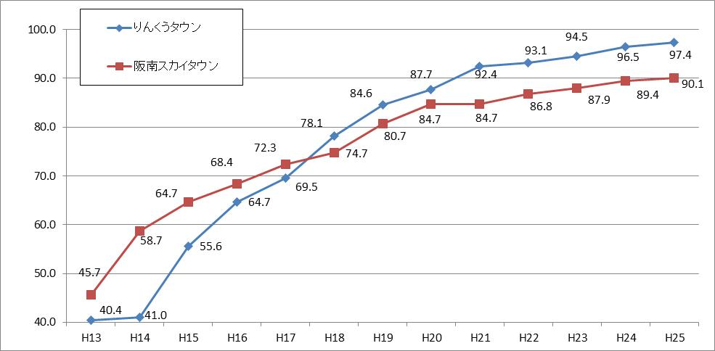
（３）「将来の財政リスク」の点検
○ りんくうタウン、阪南スカイタウン分譲・定期借地の契約状況
分譲等の契約率は、企業局事業の収束を決定した平成13年では、りんくうタウン40.4％、 阪南スカイタウン45.7％でしたが、平成15年に『まちづくり促進事業会計』を設置し、定期借地事業を本格導入して以降、順調に契約がすすみ、平成26年3月末現在では、それぞれ97.4％、90.1％となっています。
契約率（％）
分譲・定期借地の契約状況
年度
※ 端数処理のため、各欄の合計と合計欄は一致しない。
■ 財政リスクの内容・程度、講ずべき措置
起債の償還までに事業用地の確実な売却を進めていく必要があります。
現時点での地価は、売却予定価格（簿価）を大幅に下回っているため、地価が復元していなければ、府の財政負担が生じる恐れがあります。なお売却時までに、地価が復元しないと仮定した場合に生じる損失額は428億円と試算しています。
平成35年度以降、順次、定期借地期間が終了しますが、貸付期間中の売却を希望する定期借地事業者のニーズに柔軟に対応し、定期借地から分譲へと円滑に進むよう、貸付期間の終了を待たずに売却を進め、地域ポテンシャルの向上に努めていきます。
133

Slide 50
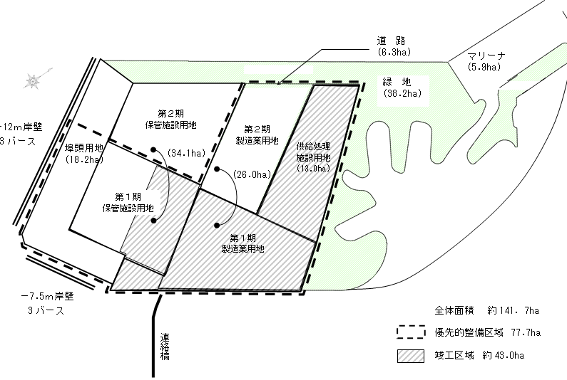
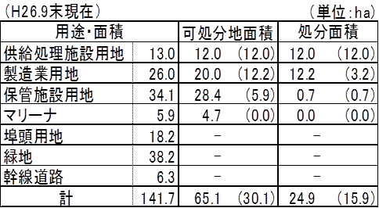
（３）「将来の財政リスク」の点検
２．港湾整備事業特別会計 ① 阪南2区（ちきりアイランド）整備事業
○ 本事業は、港湾物流機能の強化・拡充や背後市街地の住工混在地域の環境改善などを目的として、岸和田市の沖合で行っている埋立事業で、平成10年度より着手しています。平成14年度以降、埋立土については、公共事業の建設発生土で行っており、埋立費用をかけていません。全体面積141.7haのうち優先的整備区域（77.7ha）を対象にインフラ整備を行い、埋立地の土地処分（分譲・賃貸）を行っています。現在、埋立が終わった土地処分の状況は、30ha中25haです。
阪南２区整備計画図
■ 財政リスクの内容・程度
当該整備に係る優先的整備区域の事業費477億円（完成目標平成35年度）、賃貸及び売却収入495億円を見込んでいます。
平成25年度末時点では、事業費392億円、収入201億円であり、今後の事業費として85億円、収入294億円（近傍の評価額等で算出）を見込んでいます。
土地処分が進まない場合や土地価格が下落した場合は、財政への影響が懸念されます。
■ 講ずべき措置
採算性確保のため、土地需要等を見極めつつ、インフラ整備を実施するとともに、企業立地に努め、土地処分を進めていきます。
※ 優先的整備区域とは、事業期間が非常に長期にわたることから、土地処分の可能性の高い区域を設定し、事業化した区域である。
可処分地面積欄の()内の数字は、埋立竣工済の可処分地面積
処分面積欄の()内の数字は、分譲済み面積
134

Slide 51
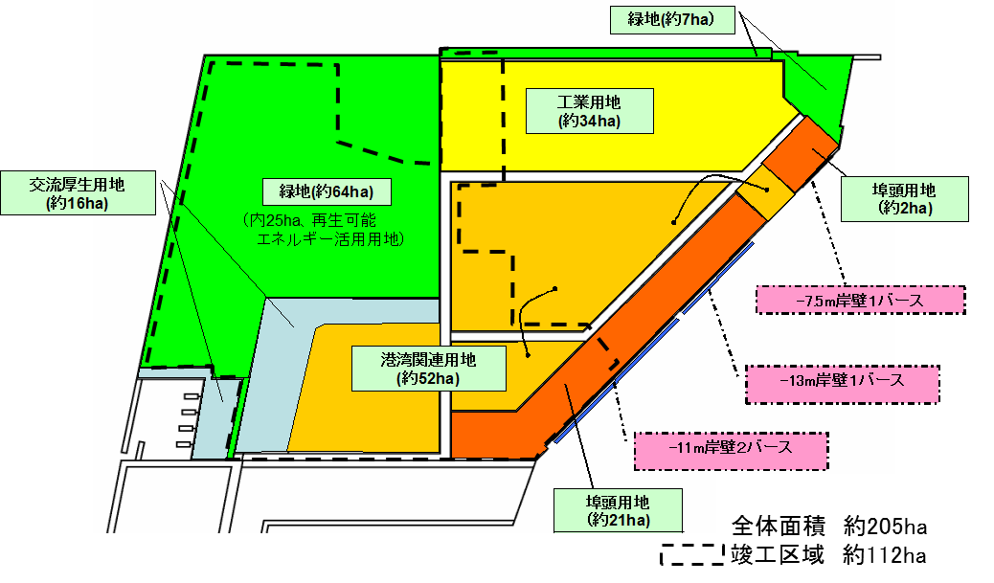
（３）「将来の財政リスク」の点検
２．港湾整備事業特別会計 ② 汐見沖地区整備事業（泉大津フェニックス事業）
○ 本事業は、近畿圏から発生する廃棄物の最終処分を行い、埋立てた土地を活用して、港湾機能整備を図る「大阪湾圏域広域処理場整備事業」により埋立を進めており、平成元年度より着手しています。なお当該地は廃棄物等で埋立てており、地盤が安定するまでの間、中古自動車保管ヤード等として暫定的に利用しながら、事業を進めています。地盤が安定した後は、港湾関連用地、工業用地等として土地処分（分譲・賃貸）を行うため、順次インフラ整備を行っていきます。現在、埋立が終了した土地112ha中79haを中古自動車保管ヤード等として利用中です。
■ 財政リスクの内容・程度
当該整備に係る事業費475億円（完成目標平成40年度）、賃貸及び売却収入807億円を見込んでいます。
平成25年度末時点では、事業費38億円、収入19億円であり、今後の事業費として437億円、収入788億円（近傍の評価額等で算出）を見込んでいます。
土地処分が進まない場合や土地価格が下落した場合は、財政への影響が懸念されます。
■ 講ずべき措置
採算性確保のため、土地需要等を見極めつつ、インフラ整備を実施するとともに、企業立地に努め、土地処分を進めていきます。なお直ちに土地処分が出来ない区域については、暫定的に中古自動車保管ヤードとして利用を行い、収入の確保に努めていきます。
汐見沖地区土地利用計画図
道路（約9ha)
可処分地面積欄の（）内の数字は、埋立竣工済の可処分地面積（H27精査予定）
135

Slide 52
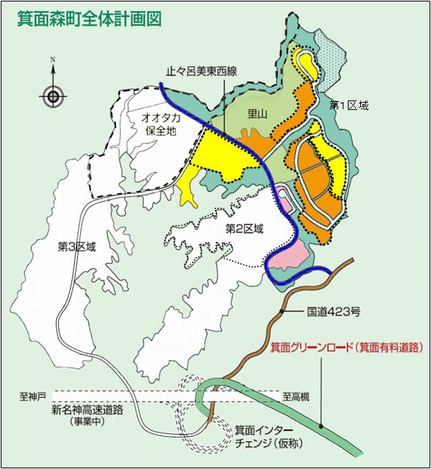
（３）「将来の財政リスク」の点検
３．箕面北部丘陵整備事業特別会計（箕面森町（水と緑の健康都市）事業）
○ 箕面森町事業（事業完了は平成30年度末予定）については、 府が造成する区域を当初の計画よりも縮小、かつ事業費の精査を行うことで、府費負担額は603億円以内とすることにしています。
【第１区域】
■ 財政リスクの内容・程度、講ずべき措置
財政再建プログラム案で「引き続き事業の完成をめざす」とした第１区域においては、保留地である住宅地532区画のうち、平成27年1月末現在、322区画が契約済みとなっています。
住宅地については、今後、年間約30区画の販売を見込んでおり、平成33年度までに完売できるよう販売に努めます。
平成27年度以降の保留地販売収入額は、57億円を見込んでいますが、仮に平成33年度末までに、計画どおり販売できず保留地が残る状況となった場合、府費負担への影響が懸念されます。
府費負担の限度額である603億円を堅持するため、販売促進活動を強化し、計画どおりの保留地販売に努めるとともに、事業費の縮減策を講じていきます。
第１区域
一般地権者仮換地・
保留地
施設誘致地区
住宅供給公社他
仮換地・保留地
止々呂美吉川線
残土処分
民間地権者
による宅地開発
210万㎥
136

Slide 53
（３）「将来の財政リスク」の点検
【第３区域】
■ 財政リスクの内容・程度、講ずべき措置
第３区域については、施設誘致地区に位置づけており、平成24年度から新名神高速道路の残土搬入及び粗造成が行われています。
平成25年9月2日から10月31日までの間、第３区域のエントリー募集を実施した結果、募集面積25haに対し、36社から約84haの応募があり、応募結果や応募企業とのヒアリング結果を踏まえ、企業の進出意欲が高いこと等から、保留地処分の可能性や事業採算性が見通せる状況となったため、平成26年1月の府戦略本部会議において、第３区域の基盤整備工事を実施することとしました。
現在、企業ニーズを踏まえた都市計画等の変更について、市等の関係機関と調整を行うとともに、平成27年度に契約手続きに着手し、平成29年度末から順次、土地の引渡しを行うことができるよう、事業の推進を図っています。
平成27年度以降の保留地販売収入額は、90億円を見込んでいますが、仮に計画どおり販売できず保留地が残る状況となった場合、府費負担への影響が懸念されます。
府費負担の限度額である603億円を堅持するため、企業の動向を把握しながら計画どおりの保留地販売に努めるとともに、事業費の縮減策を講じていきます。
◆各区域の現状とすすめ方
区 域 |  |  |  |  | 現状（H27.1.31時点） | 今後【27年度以降残工事費：約196億円(見込)】
第１区域 | 宅地 1137区画 | 仮換地 605区画 | 完成宅地605区画 |  | 594区画で使用収益開始
 |  | 保留地 532区画 | 完成宅地 443区画 | ＰＦＩ支援 191区画 | 191区画の販売実績をもって終了 | PFIによる保留地販売支援は、H19.10～H22.9の３年間
 |  |  |  | ＰＦＩ以外 341区画 | 83区画の販売実績をもって終了 | H22.10～H25.3 ６社の販売体制により分譲
 |  |  |  |  | H25.4より現在48区画契約済 | H25.4～H27.12 ２社業務提携方式により販売
 |  |  | 粗造成 89区画 |  |  | 完成宅地化後分譲予定（H28年度～）
 | 施設誘致（仮換地） |  | 造成完了 |  | H24.3換地変更済み | 地権者において施設誘致
 | 保留地約3ha |  | 造成完了 |  |  | 売却予定（学校法人履正社）
 | 保留地約5ha |  | 造成完了
 | その他保留地（地区センター等） |  | 造成完了 |  |  | Ｈ30年度末までに売却
第２区域 | 大規模地権者仮換地 |  |  |  | 30ha(677区画)随時販売中 | Ｈ24.4 宅地分譲開始
第３区域 | 府住宅供給公社他仮換地 |  |  |  | H27年度より具体的な契約手続きに着手するため、企業ヒアリングを踏まえた基本計画を策定中 | 新名神箕面ＩＣ近傍を活かした施設誘致を予定 新名神の建設残土受け入れによる粗造成（H24.4搬入開始 H27年度末完了予定） H26年1月の府戦略本部会議で、保留地処分の可能性が高いことを確認できたため、事業実施を判断
 | 保留地（施設誘致）
137

Slide 54
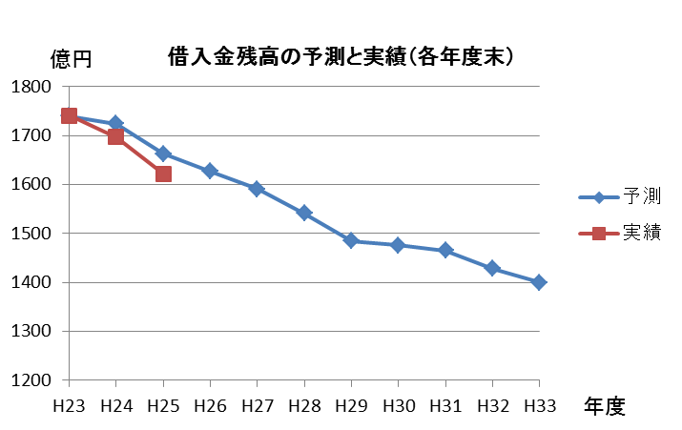
（３）「将来の財政リスク」の点検
４．大阪府住宅供給公社
○ 地方住宅供給公社法により、府民に良質な住宅を提供していくため、大阪府の全額出資による公的団体として設立した特別法人であり、主に賃貸住宅等事業、宅地管理事業、府等からの受託事業を行っています。
■ 財政リスクの内容・程度
公社はこれまで家賃収入・再生地処分益の確保等の経営改善に取り組み、平成25年度末の借入金残高は約1,622億円となっています。
このうち、約782億円（※）に対し、府は損失補償を付与しています。
なお、公社は平成24年4月に「自立化に向けた10年の取り組み」の流れをくむ「経営計画」（H24～H33）を策定し、引き続き、借入金残高の縮減（目標: 平成29年度末 1,500億円以下、平成33年度末 1,400億円以下）に取り組んでいます。
※ グループファイナンスや過去の公社賃貸住宅建設資金などの借換に係るものです。
現在は、既に損失補償を付与している借入金の借換のみ損失補償の対象としており、新たな借入金については付与していません。
■ 講ずべき措置
府としては、社会経済情勢の変化に伴う借入金利の動向などを注視しつつ、公社における家賃収入の確保や、公社債の発行などの安定的かつ低利な資金調達等により、経営改善への取組みが進むよう、引き続き指導を行います。
借入金残高の推移
（単位：億円）
年度 | 23 | 24 | 25 | 26 | 27 | 28 | 29 | 30 | 31 | 32 | 33
予測 | 1740 | 1724 | 1663 | 1627 | 1591 | 1541 | 1485 | 1476 | 1465 | 1428 | 1400
（うち損失補償） | (1178) | (960) | (822) | (792) | (584) | (565) | (479) | (467) | (456) | (438) | (433)
実績 | 1741 | 1697 | 1622
（うち損失補償） | (1168) | (907) | (782)
※予測および実績は、実質借入残高（借入金残高から現金預金を差引いた額）
※予測は「大阪府住宅供給公社経営計画」に基づく値
賃貸事業等の収益を主な原資として、借入金の返済を行っていく予定です。
また、借上特優賃住宅の管理期間が平成24年度末から段階的に終了を迎えており、
経費支出が減少する見込みです。
なお、平成30年度より建替えや団地の集約などの団地再編に着手するため、
借入金の減少が緩やかになる見込みです。
138

Slide 55
（３）「将来の財政リスク」の点検
５．大阪府道路公社
○ 大阪府道路公社は、昭和58年に地方道路公社法に基づき設立され、大阪府の出資金及び国からの借入金などにより５路線の有料道路を建設し、管理運営しています。また、通行料金は建設等に要した資金の償還に充てられています。
各路線の概要
路線名 | 鳥飼 仁和寺 | 堺泉北 | 第二阪奈 | 南阪奈 | 箕面
延長 | 0.7km | 4.7km | 13.4km | 4.6km | 6.8km
供用年月日 | Ｓ62.2 | Ｈ3.3 | Ｈ9.4 | Ｈ16.3 | Ｈ19.5
料金徴収 期間 | 30年 | 40年 | 30年 | 40年 | 40年
建設費 | 102億円 | 208億円 | 1,242億円 （大阪府分） | 647億円 | 500億円
内出資金 | 20億円 | 66億円 | 423億円 | 227億円 | 175億円
H25交通量 （台／日） | 11,386 | 42,507 | 34,560 | 27,972 | 6,533
H25料金収入 （百万円） | 376 | 1,627 | 4,569 （大阪府分） | 1,974 | 990
料金徴収期間 終了時点での収支 | △50億円 | 62億円 （Ｈ38年償還完了） | △383億円 （大阪府分） | △323億円 | △213億円
■ 財政リスクの内容・程度
昨今の社会情勢変化に伴う利用交通量の低迷などから、有料道路事業許可取得時の予測交通量に満たない路線が存在します。
このため、さらなる府の支出を回避できるよう、公社策定の経営改善方針に基づく利用促進や歳出削減の取組みを着実に実施することにより、料金徴収期間の満了時に、建設債務の償還残額が府出資金（911億円）の範囲内となるよう、取組みを進めます。
■ 講ずべき措置
建設債務を着実に償還していくために、引き続き、公社策定の経営改善方針に基づいた、利用促進や歳出削減の取組みに努めます。
道路公社事業に係る借入金残高 |  |  |  |  | （百万円）
 | Ｈ21 | Ｈ22 | Ｈ23 | Ｈ24 | Ｈ25
借入金残高 | 109,793 | 104,890 | 99,906 | 94,633 | 88,540
返済済み額 | 68,945 | 73,848 | 78,832 | 84,105 | 90,198
139

Slide 56
（３）「将来の財政リスク」の点検
６．大阪府土地開発公社
○ 「公有地の拡大の推進に関する法律」制定（昭和47年6月）を機に、財団法人大阪府開発協会から改組した大阪府全額出資の公的団体であり、公共事業用地の取得、管理、処分等を担う専門機関として、大阪府域の社会基盤整備の円滑、かつ迅速な推進に寄与してきました。
■ 財政リスクの内容・程度
・長期保有資産の計画的処分
先行取得した長期保有資産（5年以上）を計画的に解消するため、長期保有資産解消計画に基づき、長期保有資産の縮減と公社経営の健全化に努めています。
・未利用代替地の解消
唯一残っていた岬町多奈川地区の代替地を平成24年12月に売却処分し、未利用代替地は全て解消しました。
なお、この処理に合わせて、代替地の地価下落に伴う含み損に対し、府は補助金約39億円を執行しました。
■ 講ずべき措置
長期保有資産については、引き続き解消計画に沿った縮減に努め、平成34年度の解消を目指します。
長期保有資産解消計画
単位：億円
140

Slide 57
（４）主なプロジェクトの今後の方向性
■ 主なプロジェクトの今後の方向性
○ 大阪府では、これまで「財政再建プログラム（案）」や「財政構造改革プラン（案）」に基づき、財政再建を優先する観点から、インフラ整備を中心とした大きなプロジェクトについては、その必要性を厳しく精査してきました。
○ 本プラン（案）においては、現在、府が大阪の将来を見据えつつ取り組んでいるプロジェクトについて、比較的規模が大きく、かつ府民の皆様の関心が高いと思われる項目を中心に、今日的観点から確認を行い、今後の方向性を提示することとしました。
（現時点で方向性が概ね確定している項目について、掲載しています。）
ー「主なプロジェクトの今後の方向性」項目ー
１．公共交通戦略（戦略４路線）
２．南海トラフ巨大地震等、地震防災対策
① 防潮堤の津波浸水対策
② 密集市街地対策
３．箕面森町（水と緑の健康都市）第３区域
４．泉北ニュータウンの再生（泉ヶ丘駅前地域の活性化）
５．うめきた２期のまちづくり
141

Slide 58
（４）主なプロジェクトの今後の方向性
１．公共交通戦略（戦略４路線）
○ 府民の暮らしを支えるとともに、都市が成長していくうえで重要なインフラである公共交通については、将来に向けた取組みの方向性を示した「公共交通戦略」の下、各施策に取り組みます。
○ 特に、大阪の鉄道ネットワークを形成する路線である「戦略４路線（北大阪急行延伸、大阪モノレール延伸、なにわ筋線、西梅田十三新大阪連絡線）」については、事業費、スキーム、採算性や、鉄道事業者の意欲、地元市との連携等について十分精査しながら、事業実施の可否について個別に検討を行います。
◆ 府として、事業実施の可否の判断の際には、以下の事項を精査
○ 事業費、事業スキーム、事業の採算性 ○ 鉄道事業者の意欲、地元市との連携
○ 広域的な効果、関連まちづくり ○ 府としての関与の度合い、他の事業中路線の進捗状況 など
 | 概要（数値は概数） | 今後の対応方針
北大阪急行延伸 | ＊延長：2.5㎞（千里中央～新箕面） ＊事業費：600億円 | ＊府戦略本部会議で決定した事業スキーム(府の負担は事業費の1/6、上限100億円)の下、平成25年度末に鉄道事業者、地元市と締結した基本合意書に沿って協議・調整を進める
大阪モノレール延伸 | ＊延長：9.0㎞（門真市～瓜生堂） ＊事業費：1,050億円 （インフラ：740億、インフラ外：310億） | ＊引き続き事業化の意思決定に向け、関係者と協議調整
なにわ筋線 | ＊延長：10.2㎞（新大阪～JR・南海難波） ＊事業費：2,500億円 | ＊事業化に向けた府市一体での検討をスタート （体制強化、共同調査）
西梅田十三新大阪連絡線 | ＊延長：5.2㎞（西梅田～十三～新大阪） ＊事業費：1,350億円 | ＊うめきたのまちづくり、東海道支線地下化の状況を見て判断
142

Slide 59
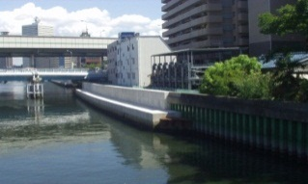
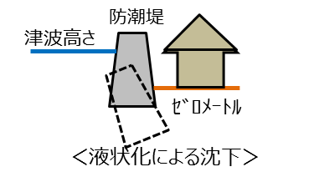
（４）主なプロジェクトの今後の方向性
２．南海トラフ巨大地震等、地震防災対策
大阪府地域防災計画（平成26年３月）に基づき、主に南海トラフ巨大地震を想定した新たな地震防災対策を強力に推進するため、「新・大阪府地震防災アクションプラン」を平成26年度末までに策定し、次のプロジェクト等を推進することとしています。
① 防潮堤の津波浸水対策
○ 高潮対策として整備した大阪湾の防潮堤は、南海トラフ巨大地震に伴う津波に対しても概ね「高さ」は
確保しています。しかし、平成25年８月、大阪府地域防災会議の検討部会が公表した被害想定では、
液状化により防潮堤が沈下し、浸水する可能性が明らかになりました。
○ このため、平成26年度から防潮堤の液状化対策に速やかに取り組んでおり、今後概ね10年程度で
完成させます。
○ 対策にあたっては、津波を直接防御する第一線防潮ライン（水門より外側）の防潮堤を優先実施す
ることとし、特に、防潮堤の沈下により、地震直後に満潮位で浸水する箇所については最優先で対策を
完了させ、水門の内側等にある防潮堤についても、第一線防潮ラインの対策に引き続き、順次、対策を
実施していきます。
海 側
対策後
陸 側
対策前
143

Slide 60
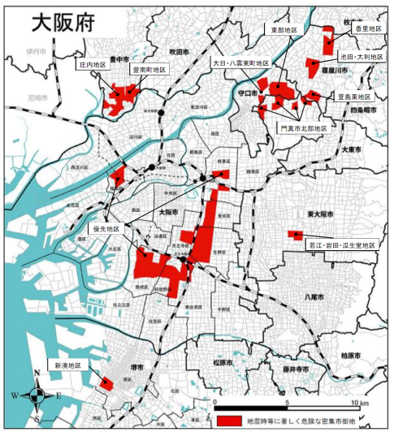
（４）主なプロジェクトの今後の方向性
② 密集市街地対策
○ 南海トラフ巨大地震や上町断層帯地震など、巨大地震が起こった場合、特に地震に脆弱な密集市街地で甚大な被害が想定されます。
○ そのため、平成24年10月に国が発表した「地震時等に著しく危険な密集市街地」である府内7市11地区（2,248ha：全国ワースト1の規模）について、庁内横断的な「密集市街地対策推進チーム」を発足し（平成26年５月）、関係市等と連携して平成32年度までに解消を図ります。
※ 解消の水準：市街地が消失する割合が大幅に低減する不燃領域率40％以上の確保、あるいは地区外へ避難ができる水準の確保
府内の「地震時等に著しく危険な密集市街地」
取組みの方向性
東部地区
香里地区
(１)著しく危険な密集市街地の解消
(2)防災性の向上とともに成長を支える魅力あるまちづくり
庄内地区区
豊中市
大日･八雲東町地区
池田・大利地区
①地区公共施設（道路・公園）の重点的整備
・必要性の高い施設に絞り込み、重点的に事業実施
①延焼遮断帯の整備
・延焼遮断帯の核となる広幅員の道路について密集市街地対策として整備を早期化、遮断効果の先行的な確保
豊南町地区
寝屋川市
萱島東地区
門真市北部地区
②老朽住宅の除却促進の強化
・燃えやすく、壊れやすい建物を徹底的に減らす
・除却に特化した活用しやすい補助制度
・住宅税制を活用した除却促進
②地域拠点等の整備
・地域のポテンシャルを活かした防災拠点の整備や大規模道路沿道の土地利用転換等を誘導
優先地区
大阪市
東大阪市
若江・岩田・瓜生堂地区
③防火規制の強化
・準防火地域の拡大に加え、小規模建物を不燃化する地区計画等を導入
(3)地域防災力の向上
・まちの危険度情報や対策等に関する地域住民等への周知を徹底し、地域の防災意識の向上を図り、自助・共助の防災活動や密集事業等への事業協力を促進
④耐震改修促進の強化
・密集市街地における地域への働きかけ強化、負担の少ない改修の促進
新湊地区
堺市
地震時等に著しく危険な密集市街地
144

Slide 61
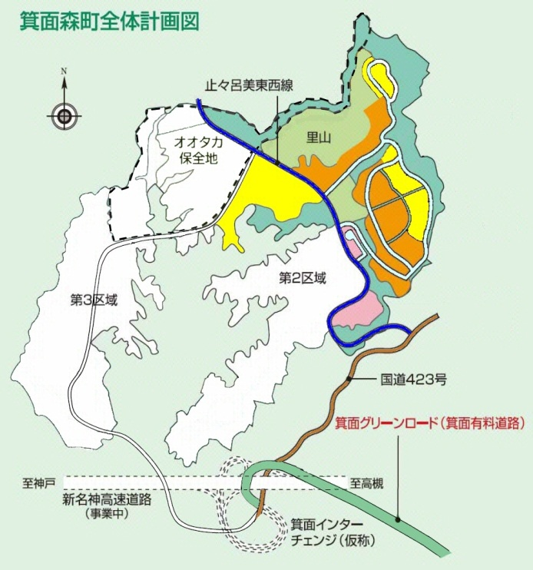

（４）主なプロジェクトの今後の方向性
３．箕面森町（水と緑の健康都市）第３区域
○ 箕面森町の第３区域については、施設立地に関する企業判断が明確になり保留地処分の可能性や
採算性を見極められる平成26年度までに実施の判断を行うこととしていました。
○ 平成26年1月の府戦略本部会議において、企業のエントリー募集やヒアリングの結果等を踏まえ、企業
の進出意欲が高く、保留地処分の可能性が高いことから、事業実施を図ることとしました。
また、現在の府費負担額603億円を超過することなく維持できるよう、第３区域だけでなく、第１区域の
保留地処分も進めることとしています。
【今後の事業の進め方】
第１区域
一般地権者仮換地
保留地
H26年1月
実 施 判 断
第３区域
施設誘致地区
仮換地と保留地
H26年4月～
企業ヒアリングを踏まえた
基本計画策定
上下水道、電気、通信等のインフラ施設の検討
止々呂美吉川線の
事業着手
箕面森町第３区域の
事業着手
第３区域
H27年度～
具体的な契約手続きに着手
第２区域
民間地権者による
宅地開発
土地の売買契約
H29年度
以降順次
土地の引渡し
H30年度 企業操業開始
止々呂美吉川線
145

Slide 62
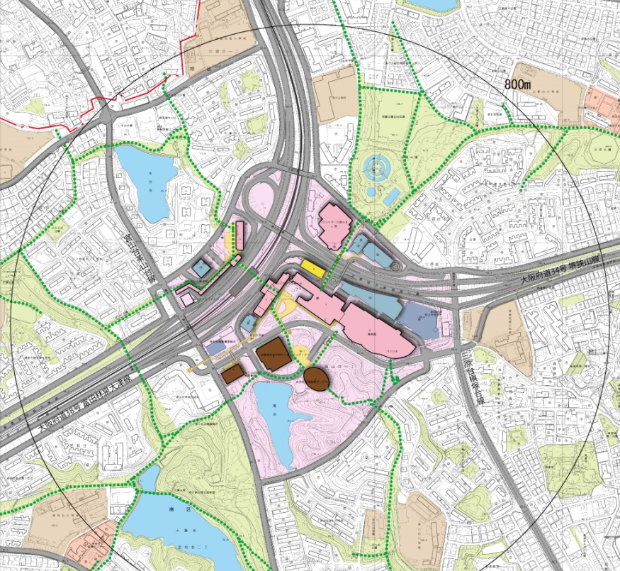
（４）主なプロジェクトの今後の方向性
４．泉北ニュータウンの再生（泉ヶ丘駅前地域の活性化）
○ 泉北ニュータウンの再生の起爆剤として、中核的なタウンセンターである泉ヶ丘駅前地域における
「泉ヶ丘駅前地域活性化ビジョン(Ｈ27.1改訂)」に基づき、関係者と連携して活性化に取り組みます。
ビジョンの概要（H27.1改訂）
今後の土地利用転換等の予定
活性化の目標
誰もが主役になれる「ライブタウンセンター」の実現へ
誰もが、いきいきと、住み、働き、学び、遊び、
それぞれの立場で主役となれるまち
旧南保健センターの
跡地活用検討
近畿大学医学部等の
立地（H35開設予定）
田園公園の再整備
(徒歩圏域)
めざす将来像
民間事業者等による
事業化検討
子育ちと子育てのライブタウン泉ヶ丘
豊かな自然環境、多様な文化機能や商業機能等に触れ、子どもがいきいきと育ち、子どもをいきいきと育てられるまち
泉ヶ丘駅
府営三原台第１住宅の建替え
「健幸」を実現するライブタウン泉ヶ丘
社会参加の仕組みや健康増進につながる環境が整い、心身ともに健やかでアクティブに日々を暮らし、医療・介護が必要となった場合も暮らし続けることができるまち
泉北高速鉄道
ビッグバン
旧高倉台西小学校の
跡地活用検討
ビッグバン周辺地の
有効活用検討
新たなコトが起こる・起こせるライブタウン泉ヶ丘
好奇心を刺激する多様なアクティビティや泉ヶ丘らしい新たなビジネスを地域内外の個人・企業など誰もが起こし、また参加できる、常に活力がみなぎるまち
146

Slide 63
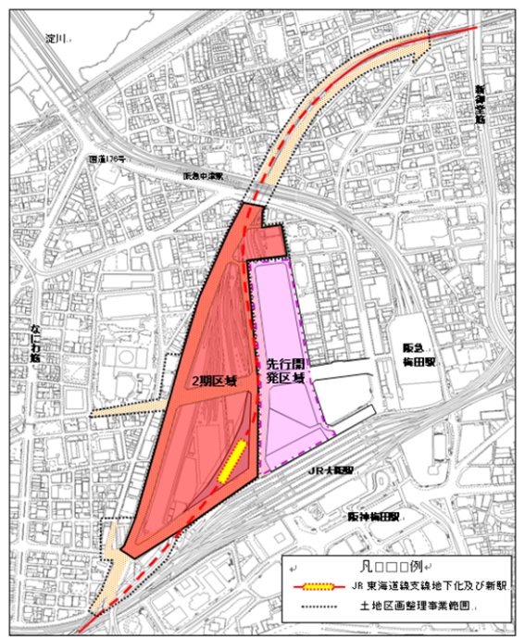
（４）主なプロジェクトの今後の方向性
５．うめきた２期のまちづくり
○ 大阪府と大阪市は、グランドデザイン・大阪に示された「うめきたと周辺のみどり化」等の早期実現を目指し、相互に協力し、うめきた２期の円滑かつ効率的な推進に取り組みます。
○ 斬新で独自性が高く、世界に強く印象付ける「大阪の顔」となる都市空間とするため、比類なき魅力を備えた「みどり」を中心としたまちづくりを行います。
■ スケジュール
淀川
鉄道地下化
・Ｈ25年度 ：府市、経済団体からなる実行委員会が優秀提案者20者
を選定（１次公募）
・Ｈ26年度 ：優秀提案者との「対話」により「まちづくりの方針」を作成
・Ｈ27年度 ：「まちづくりの方針」に基づき、公募要項（案）を作成
・Ｈ28年度以降：土地所有者に要請し、民間事業者を募集（２次公募）
新御堂筋
国道176号
阪急中津駅
公園整備
■ 費用負担の考え方
なにわ筋
公園整備 | 土地区画整理 | 新駅整備 | 鉄道地下化
（みどり化の実現） | （みどり化を実現するため、他の事業にはない制約のかかったものとなる） | （なにわ筋線具体化の際には広域鉄道ネットワーク計画上の結節機能を有する点を踏まえ） | （地域のまちづくりの基盤となる事業であるため）
府市折半 | 府市折半 ※保留地処分金を除く | 府が応分の負担 ※なにわ筋線の具体化にあわせ別途協議 ※鉄道事業者負担を除く | 市の負担
先行開発区域
阪急
梅田駅
2期区域
区画整理
JR大阪駅
新駅整備
阪神梅田駅
凡 例
土地区画整理事業範囲
147

